Slide 1
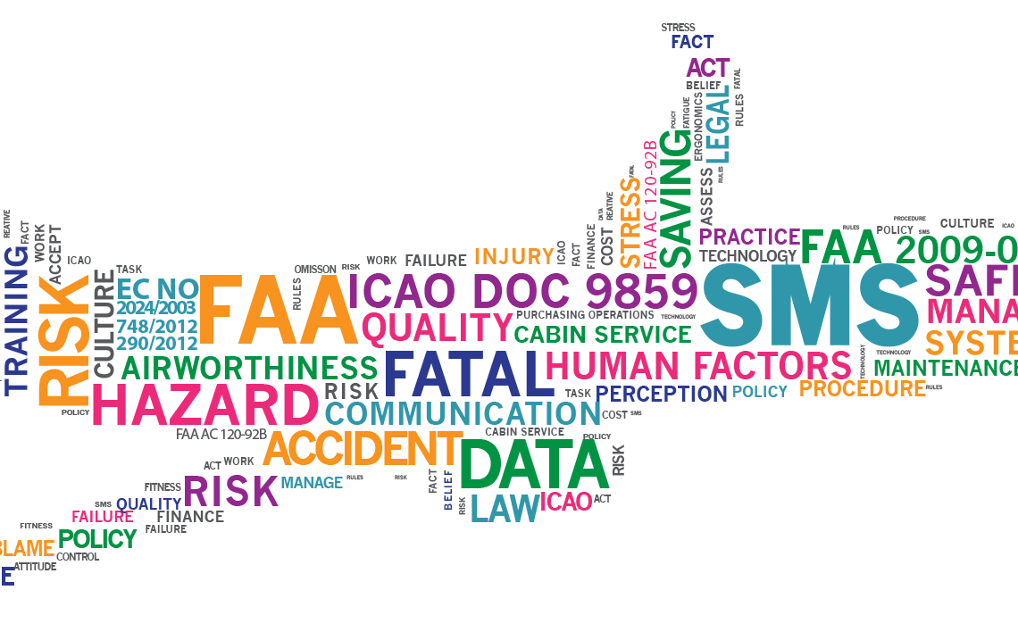

Curso GSI AIR
Módulo N° 17: Implementación del SMS en una OMA LAR 145

Slide 2

  Objetivo
  Proporciona orientación para las organizaciones de mantenimiento LAR 145 sobre la implementación de un marco del sistema de gestión de la seguridad operacional (SMS) en conformidad con el Anexo 19 y Doc. 9859, Cuarta edición.
Notes:
Sección A – Propósito
La presente circular de asesoramiento (CA) proporciona orientación para las organizaciones de mantenimiento LAR 145 sobre la implementación de un marco del sistema de gestión de la seguridad operacional (SMS) en conformidad con el Anexo 19 Segunda edición, ha sido desarrollada de acuerdo con el Doc. 9859, Cuarta edición.
Esta CA sirve de guía a las organizaciones de mantenimiento aprobadas (OMA) de los Estados miembros del SRVSOP, para el cumplimiento de los requisitos establecidos en la Sección 145.225 – Implementación del sistema de gestión de la seguridad operacional (SMS).
El LAR 145 especifica el marco para la implementación y mantenimiento de un SMS. Independientemente del tamaño y la complejidad de la organización de mantenimiento, se aplican todos los elementos del marco de SMS. La implementación debe adaptarse a la organización y sus actividades. Asimismo, esta CA constituye una guía para la implementación del SMS en una organización de mantenimiento, establece textos de orientación que contienen un ordenamiento propuesto y las acciones mínimas para cumplir con los requisitos de las siguientes secciones del LAR 145:
145.205 - Política y objetivos de seguridad operacional;
145.210 - Gestión de riesgos de seguridad operacional;
145.215 - Aseguramiento de la seguridad operacional; y
145.220 - Promoción de la seguridad operacional.

Slide 3
Implementación del SMS
Independientemente del tamaño y la complejidad de la OMA, deben aplicarse todos los elementos y componentes del marco del SMS. La implementación debe adaptarse a la organización y sus actividades
145.205 Política y objetivos de seguridad operacional
145.210 Gestión de riesgos de seguridad operacional
145.215 Aseguramiento de la seguridad operacional
145.220 - Promoción de la seguridad operacional
SMS
Notes:
Sección A – Propósito
El LAR 145 especifica el marco para la implementación y mantenimiento de un SMS. Independientemente del tamaño y la complejidad de la organización de mantenimiento, se aplican todos los elementos del marco de SMS. La implementación debe adaptarse a la organización y sus actividades. Asimismo, esta CA constituye una guía para la implementación del SMS en una organización de mantenimiento, establece textos de orientación que contienen un ordenamiento propuesto y las acciones mínimas para cumplir con los requisitos de las siguientes secciones del LAR 145:
145.205 - Política y objetivos de seguridad operacional;
145.210 - Gestión de riesgos de seguridad operacional;
145.215 - Aseguramiento de la seguridad operacional; y
145.220 - Promoción de la seguridad operacional.

Slide 4
Alcance (Basado en la CA-AIR-145-002)
Proporcionar lineamientos de como cumplir de una manera aceptable con los requisitos antes listados y verificar la implementación de los requisitos del Capítulo C del LAR 145 en la OMA, en los plazos máximos que establezca la AAC.
Es una guía para las organizaciones que solicitan una aprobación como organización de mantenimiento o para la modificación de una aprobación existente [145.100 (b)].
Es un método aceptable de cumplimiento del LAR 145.225 implementación del SMS, pero no es el único método.
Proporcionar una guía a las organizaciones de mantenimiento aprobadas según el LAR 145, para la correcta interpretación del requisito LAR 145.225
Notes:
Sección B – Alcance
El alcance está orientado a los siguientes aspectos:
Proporcionar una guía para las organizaciones que solicitan una aprobación como organización de mantenimiento o para la modificación de una aprobación existente [145.100 (b)].
Proporcionar una guía a las organizaciones de mantenimiento aprobadas según el LAR 145, para la correcta interpretación del requisito LAR 145.225
Proporcionar lineamientos de como cumplir de una manera aceptable con los requisitos antes listados y verificar la implementación de los requisitos del Capítulo C del LAR 145 en la OMA, en los plazos máximos que establezca la AAC.
La presente CA es un método aceptable de cumplimiento del LAR 145.225 implementación del SMS, pero no es el único método.

Slide 5

  El propósito de un SMS es proporcionar las organizaciones de mantenimiento un enfoque sistemático para la gestión de la seguridad operacional.
Notes:
Sección C – Introducción
El propósito de un SMS es proporcionar a las organizaciones de mantenimiento un enfoque sistemático para gestionar la seguridad operacional. Es Diseñado para mejorar continuamente el desempeño de seguridad operacional a través de: la identificación de peligros, la recolección y el análisis de datos e información de seguridad operacional, y la evaluación continua de los riesgos de seguridad operacional. El SMS busca proactivamente mitigar los riesgos de seguridad operacional antes de que resulten en accidentes e incidentes de aviación. Permite a los proveedores de servicios efectivamente administrar sus actividades, el rendimiento de la seguridad operacional y los recursos, al tiempo que obtiene una mayor comprensión de su contribución a Seguridad operacional de la aviación. Un SMS eficaz demuestra a los Estados la capacidad del proveedor de servicios para gestionar los riesgos de seguridad operacional y proporciona una gestión eficaz de la seguridad operacional a nivel estatal.

Slide 6

  El SMS está diseñado para mejorar continuamente el desempeño de la seguridad operacional identificando los peligros, recopilando y analizando datos, y evaluando continuamente los riesgos de seguridad operacional.
Notes:
Sección C – Introducción
El propósito de un SMS es proporcionar a las organizaciones de mantenimiento un enfoque sistemático para gestionar la seguridad operacional. Es diseñado para mejorar continuamente el desempeño de seguridad operacional a través de: la identificación de peligros, la recolección y el análisis de datos e información de seguridad operacional, y la evaluación continua de los riesgos de seguridad operacional. El SMS busca proactivamente mitigar los riesgos de seguridad operacional antes de que resulten en accidentes e incidentes de aviación. Permite a los proveedores de servicios efectivamente administrar sus actividades, el rendimiento de la seguridad operacional y los recursos, al tiempo que obtiene una mayor comprensión de su contribución a Seguridad operacional de la aviación. Un SMS eficaz demuestra a los Estados la capacidad del proveedor de servicios para gestionar los riesgos de seguridad operacional y proporciona una gestión eficaz de la seguridad operacional a nivel estatal.

Slide 7
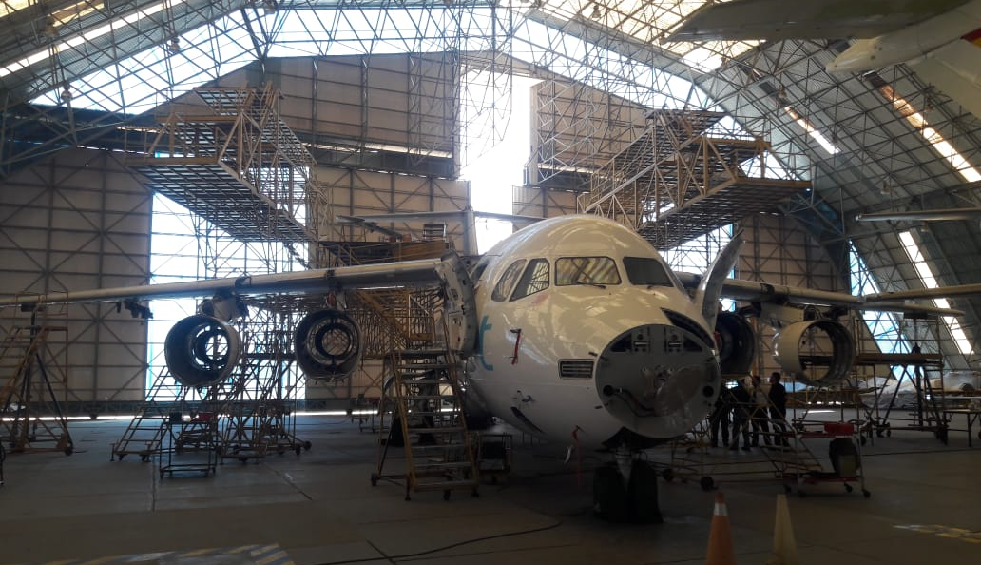
  La implementación del SMS es un requisito de certificación para las organizaciones de mantenimiento que soliciten aprobación como OMA LAR 145, y este sistema debe implementarse en las OMAs que realicen mantenimiento en aeronaves y componentes de aeronaves.
Notes:
El LAR 145 en lo relativo al SMS establece requisitos basados en rendimiento ya que se enfoca en resultados en lugar de concentrarse únicamente en como cumplir estos requisitos. La implementación del SMS es un requisito de certificación para las organizaciones de mantenimiento que soliciten aprobación como OMA LAR 145, y este sistema debe implementarse en las OMAs que realicen mantenimiento en aeronaves y componentes de aeronaves, especialmente cuando prestan servicios a los explotadores de servicios aéreos.

Slide 8
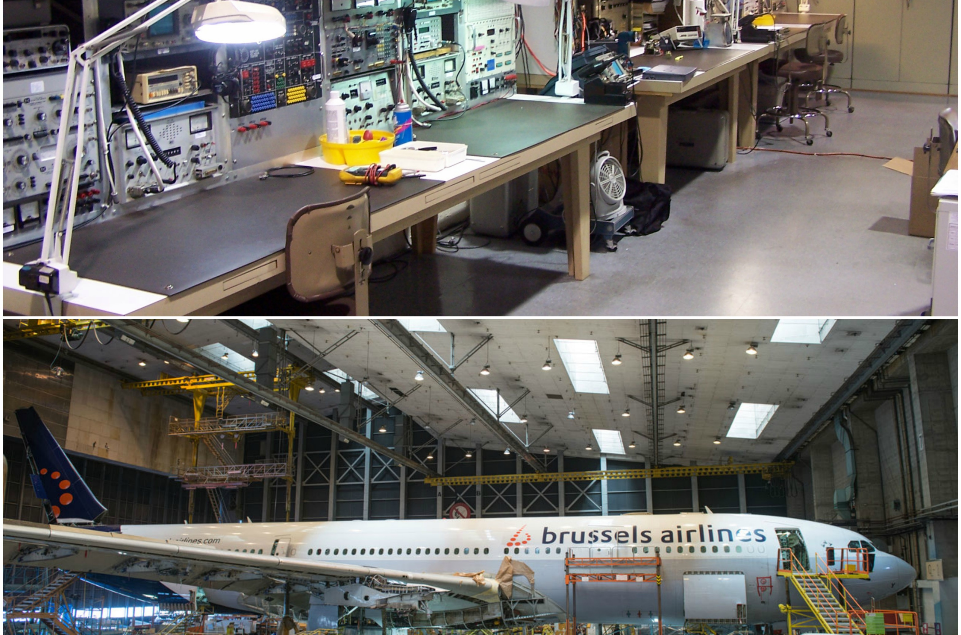
  La implementación de un SMS es un proceso que podrá tener una mayor o menor dificultad, dependiendo de la dimensión y complejidad de la organización de mantenimiento.
Notes:
La implementación de un SMS es un proceso que busca incorporar las exigencias de un sistema de gestión de la seguridad operacional (SMS). Este sistema podrá tener una mayor o menor dificultad en su diseño y funcionamiento, dependiendo de la dimensión y complejidad de la organización de mantenimiento. Sin embargo, el proceso de implementación será igual en su contenido y deberán encuadrarse en los tiempos que la AAC establezca. Por casos muy especiales y justificados, la AAC local podrá autorizar una extensión de este plazo, bajo un estricto control de cumplimiento de las extensiones autorizadas.

Slide 9

  Para una organización ya certificada este proceso requerirá de una planificación y un control detallado en su desarrollo, con el objetivo de cumplir las metas de implementación del SMS y simultáneamente no afectar las capacidades de mantenimiento y producción que posee la OMA.
Notes:
Para una organización ya certificada este proceso requerirá de una planificación y un control detallado en su desarrollo, con el objetivo de cumplir las metas de implementación del SMS y simultáneamente no afectar las capacidades de mantenimiento y producción que posee la OMA.

Slide 10
Doc. 9859 Tercera edición
En la publicación del Doc. 9859 Tercera edición del año 2013, se propusieron cuatro (4) etapas de implementación del SMS. Cada etapa se asoció con varios elementos (o subelementos) según el marco de trabajo. Sin embargo, las cuatro (4) etapas recomendadas no están diseñadas para ser absolutas.
Notes:
La primera publicación del Doc. 9859, la Organización de Aviación Civil Internacional (OACI) recomendó un enfoque en etapas, por lo tanto, la implementación de un SMS maduro es un proceso que toma varios años. Esto permitirá que el SMS sea mucho más sólido a medida que se completa cada etapa de implementación, Es importante completar los procesos de gestión de seguridad operacional fundamentales antes de pasar a etapas sucesivas que impliquen procesos de mayor complejidad.
En la publicación del Doc. 9859 Tercera edición del año 2013, se propusieron cuatro (4) etapas de implementación del SMS. Cada etapa se asoció con varios elementos (o subelementos) según el marco de trabajo. Sin embargo, las cuatro (4) etapas recomendadas no están diseñadas para ser absolutas. Por lo tanto, los proveedores de servicio y los Estados podían elegir hacer ajustes de acuerdo a la realidad del Estado y a la dimensión y complejidad de las operaciones o circunstancias.
Basado en esta recomendación, se desarrollaron reglamentos y circulares de asesoramiento en donde se establecían cuatro (4) etapas (fases) con sus respectivos elementos, que fueron aplicados en los últimos años por las organizaciones de mantenimiento (Ver Tabla 1), en donde se resumían las cuatro (4) etapas (fases) de implementación del SMS y sus elementos correspondientes.
Las cuatro (4) etapas (fases) que se establecieron, recomendaban un tiempo total de cinco (5) años para la implementación. Sin embargo, el plazo de los cinco (5) años que se recomendó se inició en el año 2006 con la publicación del Doc. 9859 Primera edición y no comenzó en el año 2013 con la publicación del Doc. 9859 Tercera edición.
En el año 2013 se publicó la Primera edición del Anexo 19 sobre la gestión de la seguridad operacional, el cual en su Capítulo 4 estableció los requisitos aplicables al SMS y en su Apéndice 2 prescribió el marco de trabajo para el SMS, considerando los 4 componentes y 12 elementos que fueron tratados en los documentos previamente publicados por la OACI.

Slide 11
Notes:
La primera publicación del Doc. 9859, la Organización de Aviación Civil Internacional (OACI) recomendó un enfoque en etapas, por lo tanto, la implementación de un SMS maduro es un proceso que toma varios años. Esto permitirá que el SMS sea mucho más sólido a medida que se completa cada etapa de implementación, Es importante completar los procesos de gestión de seguridad operacional fundamentales antes de pasar a etapas sucesivas que impliquen procesos de mayor complejidad.
En la publicación del Doc. 9859 Tercera edición del año 2013, se propusieron cuatro (4) etapas de implementación del SMS. Cada etapa se asoció con varios elementos (o subelementos) según el marco de trabajo. Sin embargo, las cuatro (4) etapas recomendadas no están diseñadas para ser absolutas. Por lo tanto, los proveedores de servicio y los Estados podían elegir hacer ajustes de acuerdo a la realidad del Estado y a la dimensión y complejidad de las operaciones o circunstancias.

Slide 12
Anexo 19 Primera edición
En el año 2013 se publicó la Primera edición del Anexo 19 sobre la gestión de la seguridad operacional, el cual en su Capítulo 4 estableció los requisitos aplicables al SMS y en su Apéndice 2 prescribió el marco de trabajo para el SMS, considerando los 4 componentes y 12 elementos.
Notes:
En el año 2013 se publicó la Primera edición del Anexo 19 sobre la gestión de la seguridad operacional, el cual en su Capítulo 4 estableció los requisitos aplicables al SMS y en su Apéndice 2 prescribió el marco de trabajo para el SMS, considerando los 4 componentes y 12 elementos que fueron tratados en los documentos previamente publicados por la OACI.

Slide 13
Anexo 19 Segunda edición
En el año 2016 fue publicada la Segunda edición del Anexo 19 donde se ratifica lo concerniente a los requisitos aplicables al SMS tanto en el Capítulo 4 como en el Apéndice 3 de dicho Anexo.
Se establece que la orientación para la implementación de un SMS en un proveedor de servicios se debe referir al Manual de gestión de seguridad operacional (SMS) Doc. 9859.
Notes:
Posteriormente en el año 2016, la OACI publicó la Segunda edición del Anexo 19 en donde se ratifica lo concerniente a los requisitos aplicables al SMS tanto en el Capítulo 4 como en el Apéndice 3 de dicho Anexo.
Es importante mencionar que el Anexo 19 establece que la orientación para la implementación de un SMS en un proveedor de servicios se debe referir al Manual de gestión de seguridad operacional (SMS) Doc. 9859, por lo tanto, para la implementación del SMS en cualquier organización de mantenimiento se utilizará dicho documento para los procesos que se tengan que desarrollar.

Slide 14
Doc. 9859 Cuarta edición
En su Capítulo 9 ha desarrollado las guías relacionadas a los Sistemas de gestión de seguridad operacional (SMS).
No se establecen las etapas (fases) que se trataron en las ediciones previas de los Documentos 9859.
Notes:
El Doc. 9859 Cuarta edición del año 2018, en su Capítulo 9 ha desarrollado las guías relacionadas a los Sistemas de gestión de seguridad operacional (SMS) aplicables a los proveedores de servicio, dentro de los cuales se encuentran las organizaciones de mantenimiento. Sin embargo, en este documento ya no se establecen las etapas (fases) que se trataron en las ediciones previas del Documentos 9859. Esto, es debido a que la OACI ha considerado que desde el tiempo que se emitieron las publicaciones de orientación, las organizaciones de mantenimiento, han debido implementar la gestión de la seguridad operacional.

Slide 15

  El SMS exige de un cambio en la cultura de seguridad operacional de la organización, lo cual requiere de preparación, capacitación y el entendimiento del personal sobre el sistema de gestión de seguridad operacional en general y de su participación en particular.
Notes:
El SMS exige de un cambio en la cultura de seguridad operacional de la organización, lo cual requiere de preparación, capacitación y el entendimiento del personal sobre el sistema de gestión de seguridad operacional en general y de su participación en particular, ya que ésta será una importante herramienta de información y de compromiso que el sistema necesita para lograr sus objetivos.
También, necesita incorporar nuevos elementos/procesos y revisar otros existentes, (por ejemplo: organización, auditorias de calidad, prevención e investigación de accidentes) para optimizar la recolección de datos, que permita la obtención de información fidedigna para una mejor clasificación y gestión de los peligros que afectan a las actividades de la OMA, permitiendo un uso más efectivo y eficiente de los recursos disponibles, para incrementar los niveles de seguridad operacional.

Slide 16

Implementación del SMS
Se necesita incorporar nuevos elementos/procesos y revisar otros existentes,
Se debe optimizar la recolección de datos, que permita la obtención de información fidedigna para una mejor clasificación y gestión de los peligros
Permitirá un uso más efectivo y eficiente de los recursos disponibles, para incrementar los niveles de seguridad operacional.
Notes:
También, necesita incorporar nuevos elementos/procesos y revisar otros existentes, (por ejemplo: organización, auditorias de calidad, prevención e investigación de accidentes) para optimizar la recolección de datos, que permita la obtención de información fidedigna para una mejor clasificación y gestión de los peligros que afectan a las actividades de la OMA, permitiendo un uso más efectivo y eficiente de los recursos disponibles, para incrementar los niveles de seguridad operacional.

Slide 17

  El SMS modificará su sistema de funcionamiento inicial, sin afectar la seguridad operacional en el proceso, generando una nueva capacidad de detección, análisis y gestión de los riesgos que afectan su actividad de mantenimiento, un aumento en los niveles de seguridad operacional, una integración en este tema con los explotadores de servicios aéreos con los que se relaciona.
Notes:
La suma de estos objetivos debe asegurar que la organización de mantenimiento ha logrado en ese plazo, modificar su sistema de funcionamiento inicial, sin afectar la seguridad operacional en el proceso, generando una nueva capacidad de detección, análisis y gestión de los riesgos que afectan su actividad de mantenimiento, un aumento en los niveles de seguridad operacional, una integración en este tema con los explotadores de servicios aéreos con los que se relaciona, un mayor compromiso de la alta dirección y de su personal con este tema y una potencial disminución de costos, derivados de la disminución de la probabilidad de ocurrencia de incidentes o accidentes, de una optimización de los recursos que la organización invierte en su funcionamiento y de una mayor eficiencia en su accionar.
Por lo tanto, el proceso de implementación debe responder a una metodología secuencial donde es necesario llevar un control estricto y detallado de la ejecución del plan de implementación desarrollado por la organización de mantenimiento y aceptado por la AAC, ya que cualquier demora afectará directamente el logro de los objetivos parciales y finales del proceso.

Slide 18

  Las organizaciones certificadas antes de la publicación del Anexo 19 de la OACI y que aún no han completado la implementación del SMS se hace necesario que las OMAs deberán establecer sus faltantes (brechas) y en coordinación con la AAC deberán presentar un plan de implementación de acuerdo a la dimensión y complejidad.
Notes:
Para efectos de que se mantenga un orden en la implementación del SMS y considerando que ya existían organizaciones certificadas antes de la publicación del Anexo 19 de la OACI y que aún no han completado la implementación del SMS se hace necesario que las OMAs deberán establecer sus faltantes (brechas) y en coordinación con la AAC deberán presentar un plan de implementación de acuerdo a la dimensión y complejidad de la organización de mantenimiento, el cual debe cumplirse en el tiempo acordado con la AAC y éste será vigilado por el inspector principal de mantenimiento (IPM) asignado a la organización a fin de asegurar su cumplimiento en cada fecha acordada (Ver Apéndice 1).

Slide 19
Organizaciones certificadas antes de la publicación del Anexo 19
Una OMA que no ha completado la implementación del SMS, deben haber completado las tres etapas que se establecieron en el Doc. 9859 Tercera edición, más los elementos de la Etapa Cuatro:
integrar los procedimientos de identificación de peligros y gestión de los riesgos con el SMS del subcontratista o cliente, donde corresponda;
establecer programas de auditorías del SMS o integrarlos en los programas de auditoría internos y externos existentes; y
establecer, otros programas de revisión/estudio del SMS operacional, donde corresponda.
Notes:
Para las organizaciones certificadas antes de la publicación del Anexo 19 de la OACI y que aún no han completado la implementación del SMS, estas organizaciones deberán demostrar como mínimo que han completado la implementación de todos los elementos que se establecieron en las tres primeras etapas (fases) más los elementos de la Cuarta etapa recomendados en la Tercera edición del Doc. 9859, relacionados con:
integrar los procedimientos de identificación de peligros y gestión de los riesgos con el SMS del subcontratista o cliente, donde corresponda;
establecer programas de auditorías del SMS o integrarlos en los programas de auditoría internos y externos existentes; y
establecer, otros programas de revisión/estudio del SMS operacional, donde corresponda.
Por lo expuesto, será responsabilidad de cada organización de mantenimiento certificada de acuerdo a lo mencionado en el ítem (r), efectuar una autoevaluación y determinar el estado de los elementos que aún no se han implementado (determinar el avance de cada elemento faltante en porcentaje) y coordinar con la AAC a fin de presentar el plan de implementación, el cual no deberá exceder de dieciocho (18) meses.

Slide 20

  El plan de implementación debe tener metas de cumplimiento (hitos) que serán verificados por el inspector principal de mantenimiento (IPM) que se encuentre asignado a la OMA.
Notes:
El plan de implementación debe tener metas de cumplimiento (hitos) que serán verificados por el inspector principal de mantenimiento (IPM) que se encuentre asignado a la OMA, quien se asegurará de que las metas se estén cumpliendo.

Slide 21

  Un solicitante para una aprobación como organización de mantenimiento debe establecer un sistema de gestión de la seguridad operacional con sus elementos desarrollados aplicables y aceptables para la AAC .
Notes:
Para las organizaciones de mantenimiento nuevas, los elementos de los componentes del SMS que deberán ser desarrollados antes de obtener la aprobación se encuentran establecidos en la CA-AIR-145-001 en el MAC del requisito 145.100 (b).

Slide 22
Proceso de implementación

Slide 23

Bloques
Etapas
Fases

Slide 24
Tanto el Estado como el proveedor de servicios deberían reconocer que el logro de un SMS eficaz puede insumir varios años. Los proveedores de servicios deberían consultar con su Estado puesto que puede ser necesario aplicar un enfoque por etapas para la implantación del SMS.
100%
100%
90%
80%
ETAPA 1
ETAPA 2
ETAPA 3
ETAPA 4

Slide 25
Proceso de implementación
Para permitir a la organización de mantenimiento y a la AAC verificar el avance de los diferentes elementos que soportan la implementación del SMS, y por la conveniencia de establecer un orden y control, se continuarán utilizando únicamente los elementos y la secuencia de desarrollo de las cuatro (4) etapas (fases) de implementación propuestas en la Tercera edición del Doc. 9859, excepto los plazos propuestos.
Notes:
Sección D – Proceso implementación
Los primeros objetivos y tareas del proceso de implementación del SMS en la organización de mantenimiento nacen de la necesidad de establecer cuál es la condición en que se encuentra la organización, en relación al desarrollo de los requisitos de aceptación del SMS que deben ser implementados, de acuerdo con los requisitos reglamentarios del LAR 145 aplicables.
Para permitir a la organización de mantenimiento y a la AAC verificar el avance de los diferentes elementos que soportan la implementación del SMS, y por la conveniencia de establecer un orden y control, se continuarán utilizando únicamente los elementos y la secuencia de desarrollo de las cuatro (4) etapas (fases) de implementación propuestas en la Tercera edición del Doc. 9859, excepto los plazos propuestos.

Slide 26

  Lo primero es establecer cuál es la condición en que se encuentra la organización en relación al desarrollo de los requisitos de aceptación del SMS.
Notes:
Sección D – Proceso implementación
Los primeros objetivos y tareas del proceso de implementación del SMS en la organización de mantenimiento nacen de la necesidad de establecer cuál es la condición en que se encuentra la organización, en relación al desarrollo de los requisitos de aceptación del SMS que deben ser implementados, de acuerdo con los requisitos reglamentarios del LAR 145 aplicables.
Para permitir a la organización de mantenimiento y a la AAC verificar el avance de los diferentes elementos que soportan la implementación del SMS, y por la conveniencia de establecer un orden y control, se continuarán utilizando únicamente los elementos y la secuencia de desarrollo de las cuatro (4) etapas (fases) de implementación propuestas en la Tercera edición del Doc. 9859, excepto los plazos propuestos.
Inicialmente la OMA junto con los miembros del equipo de implementación del SMS, deberán establecer el alcance de su SMS, en base a un análisis de su accionar, procesos de mantenimiento, política y objetivos del SMS, y fundamentalmente establecer las interfaces del sistema con otras organizaciones o contratistas. Con el alcance, será posible establecer las brechas existentes entre los requisitos del SMS y las capacidades, procesos y procedimientos que posee la OMA, a fin de determinar la magnitud del trabajo a realizar, la envergadura y los costos del proceso de implementación del SMS a realizar, y la manera como este trabajo será efectuado en un plazo definido (plan de implementación).

Slide 27
¿Que debemos de considerar?
01
Cada organización es única. Por lo tanto, no existe un método genérico o universal para la implantación del SMS.
02
Cada organización definirá la forma en que cumplirá los requisitos reglamentarios.
Debe prepararse una descripción del Sistema que identifique sus estructuras, procesos y arreglos empresariales institucionales que considere importantes para las funciones de gestión de la seguridad operacional.
03
Sobre la base de esta descripción del sistema, la organización debería identificar o elaborar políticas, procesos y procedimientos que establezcan sus propios requisitos en materia de gestión de la seguridad operacional
04
Notes:
9.7 PLANIFICACIÓN DE LA IMPLEMENTACIÓN
9.7.1 Descripción del sistema
9.7.1.1 Una descripción del sistema contribuye a identificar los procesos institucionales, incluyendo sus interfaces, para definir el alcance del SMS. Esto proporciona una oportunidad para identificar cualquier brecha relacionada con los componentes y elementos del SMS del proveedor de servicios y puede servir de punto de partida para identificar peligros institucionales y operacionales. Una descripción del sistema sirve para identificar las características del producto, el servicio o la actividad de modo que la SRM y el aseguramiento de la seguridad operacional resulten eficaces.
9.7.1.2 La mayoría de las organizaciones constan de una compleja red de interfaces e interacciones que involucran diferentes departamentos internos así como diferentes organizaciones externas que contribuyen al funcionamiento seguro de la organización. El uso de una descripción del sistema permite que la organización tenga un panorama más claro de sus muchas interacciones e interfaces. Ello facilitará la mejor gestión de los riesgos de seguridad operacional y los controles de estos si están bien descritos, y contribuirá a comprender las consecuencias de los cambios para los procesos y procedimientos del SMS.
9.7.1.3 Al considerar la descripción del sistema, es importante comprender que un “sistema” es un conjunto de elementos que funcionan conjuntamente como partes de una red interconectada. En un SMS, se trata de cualesquiera productos, personas, procesos, procedimientos, instalaciones, servicios y otros aspectos (incluyendo factores externos) de la organización que se relacionan con las actividades de seguridad operacional de la aviación de esta y pueden afectarlas. A menudo un “sistema” es un conjunto de sistemas que también pueden considerarse como un sistema con subsistemas. Estos sistemas y sus interacciones mutuas constituyen las fuentes de peligros y contribuyen al control de los riesgos de seguridad operacional. Los sistemas importantes comprenden aquellos que podrían tener consecuencias directas para la seguridad operacional de la aviación y aquellos que afectan la capacidad de una organización de llevar a cabo una gestión eficaz de la seguridad operacional.
9.7.1.4 En la documentación del SMS debería incluirse una reseña general de la descripción del sistema y las interfaces del SMS. La descripción del sistema puede comprender una lista no ordenada con viñetas haciendo referencia a políticas y procedimientos. Una representación gráfica, como un diagrama de flujo de procesos o un organigrama anotado de la institución, puede resultar suficiente para algunas organizaciones. La organización debería utilizar el método y formato que mejor convenga a su funcionamiento.
9.7.1.5 Debido a que cada organización es única, no existe un método genérico o universal para la implantación del SMS. Se espera que cada organización implemente un SMS que funcione en forma adecuada para su situación singular. Cada organización debería definir por sí misma la forma en que cumplirá los requisitos fundamentales. Para lograr esto, es importante que cada organización prepare una descripción del sistema que identifique sus estructuras, procesos y arreglos empresariales institucionales que considere importantes para las funciones de gestión de la seguridad operacional. Sobre la base de esta descripción del sistema, la organización debería identificar o elaborar políticas, procesos y procedimientos que establezcan sus propios requisitos en materia de gestión de la seguridad operacional.
9.7.1.6 Cuando una organización opta por introducir cambios importantes o sustantivos en los procesos identificados en la descripción del sistema, debería considerarse que dichos cambios podrían afectar su evaluación básica de los riesgos de seguridad operacional. Así pues, debería examinarse la descripción del sistema como parte de la gestión de los procesos de cambio.

Slide 28

Descripción del sistema
Cada organización debe desarrollar una descripción detallada del sistema.
Una descripción del sistema es un resumen de los procesos y actividades de la organización cubiertos por el SMS de la organización.
Incluye interfaces dentro de la organización, así como interfaces con organizaciones externas que contribuyen a la prestación de servicios.
Cada organización debe considerar cómo administrar de la mejor manera sus interfaces
Notes:
La descripción del sistema es un resumen de los procesos y actividades de la organización que cubre la gestión de seguridad operacional.
Incluye interfaces dentro de la organización, así como interfaces con otras organizaciones externas que contribuyen a la prestación segura de servicios.
La mayoría de las organizaciones están formadas por una compleja red de interfaces e interacciones que involucran diferentes departamentos internos y diferentes organizaciones externas que contribuyen al funcionamiento seguro de la organización.

Slide 29

Interfaces de gestión de seguridad
Al implementar la gestión de seguridad es importante tener en cuenta los riesgos de seguridad inducidos por las interfaces de la organización.
Las interfaces pueden ser internas o externas.
Las interfaces deben definirse como parte de la descripción del sistema.
Notes:
Cuando los Estados y los proveedores de servicios están considerando implementar la administración de seguridad operacional, es importante considerar los riesgos inducidos por las interfaces de la organización.
Las interfaces deben definirse dentro de la descripción del sistema.
Las interfaces pueden ser internas (por ejemplo, entre operaciones y mantenimiento o finanzas, recursos humanos o departamentos legales), o pueden ser externas (por ejemplo, otro Estado, proveedores de servicios o servicios. contratados).
Al identificar y administrar estas interfaces, los Estados y los proveedores de servicios tienen un mayor control sobre cualquier riesgo relacionado.
El estado y los proveedores de servicios son en última instancia responsables de administrar y monitorear las interfaces para garantizar la provisión segura de sus productos.
Los acuerdos formales con la organización de interfaz, con las responsabilidades asociadas claramente definidas, son un enfoque eficaz para la interfaz de la gestión de riesgos.
Cualquier cambio en las interfaces y los impactos asociados deben comunicarse a las organizaciones relevantes. Para obtener detalles de las interfaces de administración de seguridad, consulte SMM.

Slide 30

Gestión de la interfaz de SMS
Paso 1. Identificación de interfaces SMS
El proveedor de servicios debe tratar de identificar y comprender las interfaces que tiene con cada organización. Esto incluye su interfaz con el Estado.
Paso 2. Evaluación del impacto de seguridad de las interfaces
El proveedor del servicio debe intentar identificar el impacto potencial de los peligros relacionados con las interfaces en su desempeño de seguridad.
Notes:
Una vez que se han identificado las interfaces de SMS, el Proveedor de servicios debe considerar la naturaleza crítica de la interfaz. Esto permitirá al proveedor de servicios priorizar la administración de las interfaces más críticas. Las cosas a considerar son:
lo que se está proporcionando;
por qué se necesita el servicio;
si las organizaciones involucradas tienen un SMS u otro sistema de gestión establecido; y
si la interfaz implica el intercambio de datos / información de seguridad.
El proveedor del servicio debe identificar los peligros relacionados con las interfaces y llevar a cabo una evaluación de riesgos utilizando sus procesos existentes de identificación y evaluación de riesgos.
Es importante tener en cuenta que el proveedor de servicios es el responsable último de administrar y monitorear las interfaces para garantizar la provisión segura de sus servicios y productos.
9.7.2 Gestión de las interfaces
Los riesgos de seguridad operacional de los proveedores de servicios se ven afectados por las interfaces que pueden ser internas (entre departamentos) o externas (otros proveedores de servicios o servicios contratados). Mediante la identificación y gestión de estas interfaces el proveedor de servicios tendrá más control sobre cualesquiera riesgos de seguridad operacional relacionados con las mismas. Estas interfaces deberían definirse en la descripción del sistema.

Slide 31

Gestión de la interfaz de SMS
Paso 3. Gestionar y monitorear interfaces a través de controles de riesgos de seguridad operacional.
Algunas cosas importantes a considerar:
Si la entidad de interfaz ya tiene algún tipo de certificado, autorización o aprobación;
El nivel de comprensión que la entidad de interfaz tiene del impacto de sus servicios en la operación segura de las aeronaves;
El beneficio vs. el costo de introducir requisitos adicionales;
La formalidad adecuada de cualquier requerimiento adicional;
La gestión y seguimiento de los requisitos y quién lo hará; y
El uso adecuado de los indicadores de rendimiento de seguridad operacional (SPI).
Notes:
Una vez que se han identificado las interfaces de SMS, el Proveedor de servicios debe considerar la naturaleza crítica de la interfaz. Esto permitirá al proveedor de servicios priorizar la administración de las interfaces más críticas. Las cosas a considerar son:
lo que se está proporcionando;
por qué se necesita el servicio;
si las organizaciones involucradas tienen un SMS u otro sistema de gestión establecido; y
si la interfaz implica el intercambio de datos / información de seguridad.
El proveedor del servicio debe identificar los peligros relacionados con las interfaces y llevar a cabo una evaluación de riesgos utilizando sus procesos existentes de identificación y evaluación de riesgos.
Es importante tener en cuenta que el proveedor de servicios es el responsable último de administrar y monitorear las interfaces para garantizar la provisión segura de sus servicios y productos.
9.7.3 Identificación de interfaces del SMS
9.7.3.1 Inicialmente, los proveedores de servicios deberían concentrarse en las interfaces relacionadas con sus actividades empresariales. La identificación de esas interfaces, internas y externas, debería detallarse en la descripción del sistema que establece el alcance del SMS.
9.7.3.2 En la Figura 9-3 se muestra un ejemplo de interfaces del SMS. El objetivo es producir una lista completa de todas las interfaces, pues puede haber interfaces SMS de las cuales la organización no tiene necesariamente pleno conocimiento o sin acuerdos formales establecidos, como las que se dan con las compañías de electricidad o de mantenimiento de edificios.
9.7.3.3 Algunas de las interfaces internas pueden relacionarse con sectores empresariales que no están directamente relacionados con la seguridad operacional, como comercialización, finanzas, aspectos jurídicos y recursos humanos. Estos sectores pueden tener consecuencias para la seguridad operacional a través de sus decisiones que afectan los recursos internos y las inversiones, así como mediante acuerdos y contratos con organizaciones externas
pero sin abordar necesariamente la seguridad operacional.
9.7.3.4 Una vez identificadas las interfaces del SMS, el proveedor de servicios debería considerar su criticidad relativa. Esto le permite priorizar la gestión de las interfaces más críticas y sus posibles riesgos de seguridad operacional. Se debería considerar lo siguiente:
lo que se proporciona
por qué es necesaria;
si las organizaciones involucradas tienen implantado un SMS u otro sistema de gestión;
si la interfaz entraña compartir datos o información sobre seguridad operacional.

Slide 32

Proceso de implementación
Seguidamente los miembros del equipo de implementación del SMS, deberán establecer el alcance de su SMS, en base a un análisis de su accionar, procesos de mantenimiento, política y objetivos del SMS, y fundamentalmente establecer las interfaces del sistema con otras organizaciones o contratistas.
Notes:
Inicialmente la OMA junto con los miembros del equipo de implementación del SMS, deberán establecer el alcance de su SMS, en base a un análisis de su accionar, procesos de mantenimiento, política y objetivos del SMS, y fundamentalmente establecer las interfaces del sistema con otras organizaciones o contratistas. Con el alcance, será posible establecer las brechas existentes entre los requisitos del SMS y las capacidades, procesos y procedimientos que posee la OMA, a fin de determinar la magnitud del trabajo a realizar, la envergadura y los costos del proceso de implementación del SMS a realizar, y la manera como este trabajo será efectuado en un plazo definido (plan de implementación).

Slide 33

  Establecido el alcance, determinar el tiempo en que se implementarán los elementos del marco del SMS, medios humanos y materiales que se asignarán y la estructura funcional que se ocupará para efectuar esta actividad.
Notes:
Definido esto, también será necesario establecer en que tiempo se establecerán e implementaran los elementos del marco de trabajo del SMS (los tiempos variarán de acuerdo a la dimensión y complejidad de la organización de mantenimiento), cuáles serán los medios humanos y materiales que se asignarán y la estructura funcional que se ocupará para efectuar esta actividad, en forma simultánea al funcionamiento normal de la OMA, según sea aplicable.

Slide 34

  Iniciar la instrucción y la comunicación del SMS en la OMA para la preparación y concientización del personal en este nuevo sistema de gestión de los riesgos en la organización y sobre la importancia de su participación en estos procesos.
Notes:
Conjuntamente y por su importancia, se debe iniciar la instrucción y la comunicación del SMS en la OMA para la preparación y concientización del personal en este nuevo sistema de gestión de los riesgos en la organización y sobre la importancia de su participación en estos procesos. Estas actividades son parte del proceso de implementación y en el caso de la capacitación se irán incorporando paulatinamente los nuevos requisitos y procedimientos al programa de capacitación que la OMA tenía implementado al certificarse. Al iniciar la implementación del SMS el convencimiento de la alta dirección sobre la importancia de este sistema y su involucramiento en este proceso serán fundamentales para su éxito.

Slide 35

  Este hito se completará cuando estén definidas y solucionadas estas interrogantes y se encuentre coordinado con la AAC los plazos de cumplimiento y las metas a lograr en cada una de las actividades de implementación del SMS (plan de implementación).
Notes:
Este hito se completará cuando estén definidas y solucionadas estas interrogantes y se encuentre coordinado con la AAC los plazos de cumplimiento y las metas a lograr en cada una de las actividades de implementación del SMS (plan de implementación).

Slide 36

  Definido el plan de implementación, se establecerá la política y los objetivos. Asimismo, se definirán las responsabilidades internas (difundidas por el gerente responsable)
Notes:
En el siguiente paso, la organización que ya definió como efectuará la implementación de su SMS, establecerá la política y los objetivos que orientarán el desarrollo de la documentación y procedimientos, asimismo definirá las responsabilidades internas que deberán ser asumidas en todos los niveles de la organización como consecuencia de incorporar este nuevo sistema. Esto último requiere ser difundido por el gerente responsable, dada su importancia y trascendencia y por la necesidad de hacer comprender que la implementación del SMS es responsabilidad de toda la organización.

Slide 37

  Seguidamente, se dará inicio a la confección del manual del SMS (MSMS) y de los primeros documentos orientados al funcionamiento interno de la OMA. Asimismo, se designará la SRB y el SAG.
Notes:
Una vez que la organización ha definido la política, objetivos y las responsabilidades internas, se dará inicio a la confección del manual del SMS (MSMS) y de los primeros documentos orientados al funcionamiento interno de la OMA. Asimismo, se designará a la junta de revisión de seguridad operacional (SRB) y al grupo de acción de seguridad operacional (SAG), cuando sea aplicable. Durante esta fase y de ser necesario, la organización de mantenimiento también desarrollará el plan de respuesta ante emergencias para accidentes e incidentes en coordinación con los explotadores de aeronaves y otras emergencias de aviación, según sea aplicable. Este plan deberá estar coordinado de forma apropiada con los planes de respuesta ante emergencias de las organizaciones con las que la organización deba interactuar al suministrar sus servicios o productos.

Slide 38

  De ser necesario, la organización de mantenimiento también desarrollará el plan de respuesta ante emergencias para accidentes e incidentes en coordinación con los explotadores de aeronaves y otras emergencias de aviación, según sea aplicable
Notes:
Una vez que la organización ha definido la política, objetivos y las responsabilidades internas, se dará inicio a la confección del manual del SMS (MSMS) y de los primeros documentos orientados al funcionamiento interno de la OMA. Asimismo, se designará a la junta de revisión de seguridad operacional (SRB) y al grupo de acción de seguridad operacional (SAG), cuando sea aplicable. Durante esta fase y de ser necesario, la organización de mantenimiento también desarrollará el plan de respuesta ante emergencias para accidentes e incidentes en coordinación con los explotadores de aeronaves y otras emergencias de aviación, según sea aplicable. Este plan deberá estar coordinado de forma apropiada con los planes de respuesta ante emergencias de las organizaciones con las que la organización deba interactuar al suministrar sus servicios o productos.

Slide 39

Proceso de implementación
Establecer procesos de gestión de riesgos del marco de trabajo del SMS. Con el establecimiento de estos elementos la OMA estará lista para recopilar datos y realizar análisis basados en la información obtenida mediante diversos sistemas de notificación
Notes:
El siguiente paso se corresponde con establecer los elementos que tiene como objetivo establecer procesos de gestión de riesgos del marco de trabajo del SMS. con el establecimiento de estos elementos la OMA estará lista para recopilar datos de seguridad operacional y realizar análisis basados en la información obtenida mediante diversos sistemas de notificación.
Se deben implementar los procedimientos e indicadores con que deberá trabajar la nueva oficina o departamento creado bajo la dirección de un responsable de SMS, nominado por el gerente responsable, que está participando en la implementación. Con estas herramientas y el desarrollo de la documentación en ejecución es posible empezar a recibir y procesar en la oficina o departamento de seguridad operacional la información de SMS de la OMA.

Slide 40

  Se deben implementar los procedimientos e indicadores con que deberá trabajar la nueva oficina o departamento de seguridad operacional. Con esas herramientas y la documentación se podrá recibir y procesar la información de SMS.
Notes:
Se deben implementar los procedimientos e indicadores con que deberá trabajar la nueva oficina o departamento creado bajo la dirección de un responsable de SMS, nominado por el gerente responsable, que está participando en la implementación. Con estas herramientas y el desarrollo de la documentación en ejecución es posible empezar a recibir y procesar en la oficina o departamento de seguridad operacional la información de SMS de la OMA.

Slide 41
Proceso de implementación
En este punto, las organizaciones de mantenimiento ya certificadas, deben incorporar al sistema toda aquella información que la OMA posee de los accidentes e incidentes en los que ha estado involucrado previamente, con sus correspondiente evaluaciones y acciones correctivas, las acciones de prevención desarrolladas y las auditorias de calidad internas y externas que la OMA realiza como parte de los requisitos de calidad que debe cumplir desde su certificación.
Notes:
También, para las organizaciones de mantenimiento ya certificadas, es el momento de incorporar al sistema toda aquella información que la OMA posee de los accidentes e incidentes en los que ha estado involucrado previamente, con sus correspondiente evaluaciones y acciones correctivas, las acciones de prevención desarrolladas y las auditorias de calidad internas y externas que la OMA realiza como parte de los requisitos de calidad que debe cumplir desde su certificación. Esta información permitirá el desarrollo de indicadores de alta gravedad/baja probabilidad y alta probabilidad/baja gravedad, y empezar a completar las bases de información o de datos de seguridad de la OMA. La AAC deberá aceptar los indicadores presentados por la OMA, desarrollados en base a la experiencia y sustentados en datos de seguridad operacional.

Slide 42

Proceso de implementación
Consolidación del sistema y a la incorporación de esta nueva organización interna de SMS (sección o departamento) en la OMA.
Consolidación de una nueva cultura de trabajo con responsabilidades, procedimientos y manuales complementarios en la organización.
Notes:
Los elementos de la implementación y funcionamiento maduro del SMS se corresponden a la consolidación del sistema y a la incorporación plena de esta nueva organización interna de SMS (sección o departamento) en la OMA; a la consolidación de una nueva cultura de trabajo con responsabilidades, procedimientos y manuales complementarios en la organización; indicadores que permitan orientar su desempeño con una optimización de los recursos asignados y una mejora potencial en la seguridad operacional en el producto o servicio que entrega, en su imagen corporativa, en su relación con sus operadores, y subcontratistas; y finalmente en el compromiso de su personal con la OMA y su sistema de seguridad operacional.

Slide 43

Proceso de implementación
Indicadores que permitan orientar su desempeño con una optimización de los recursos asignados y una mejora potencial en la seguridad operacional.
Compromiso de su personal con la OMA y su sistema de seguridad operacional
Notes:
indicadores que permitan orientar su desempeño con una optimización de los recursos asignados y una mejora potencial en la seguridad operacional en el producto o servicio que entrega, en su imagen corporativa, en su relación con sus operadores, y subcontratistas; y finalmente en el compromiso de su personal con la OMA y su sistema de seguridad operacional.

Slide 44

Proceso de implementación
Para las OMAs ya certificadas, todo el desarrollo efectuado deberá mostrar sus resultados, así como su efectividad y eficiencia. Será la demostración de si la OMA efectuó en buena forma la incorporación del SMS a sus actividades normales, luego de su certificación inicial previa.
Notes:
Para las OMA ya certificadas, todo el desarrollo efectuado deberá mostrar sus resultados, así como su efectividad y eficiencia. Será la demostración de si la OMA efectuó en buena forma la incorporación del SMS a sus actividades normales, luego de su certificación inicial previa.

Slide 45

  Los procesos de capacitación normales de la OMA incorporarán en forma permanente los nuevos temas de SMS y se mantendrá la motivación, compromiso y participación del personal en el sistema.
Notes:
También, se debe asegurar que los procesos de capacitación normales de la OMA incorporen en forma permanente estos nuevos temas de SMS y se mantenga la motivación, compromiso y participación del personal en el sistema, mediante una buena difusión de los logros alcanzados, el compromiso permanente de la alta dirección y la retroalimentación de los análisis de causa raíz realizados a la información de peligros por ellos informados, junto a las acciones tomadas para solucionarlos, en los casos que lo amerite.

Slide 46
  Completado el plan de implementación aceptado por la AAC se culminará el proceso de aceptación, al demostrar a la AAC que se ha completado en forma efectiva y eficiente la implementación del SMS.
Notes:
Una vez completado el plan de implementación aceptado por la AAC se culminará el proceso de aceptación, al demostrar a la AAC que se ha completado en forma efectiva y eficiente la implementación del SMS, de acuerdo a la dimensión y complejidad de la OMA.

Slide 47
Marco de trabajo del SMS
Componente 1 del SMS – Política y objetivos de seguridad operacional
1.1 Compromiso de la dirección
1.3 Designación del personal clave de seguridad operacional
1.4 Coordinación de la planificación de respuestas ante emergencias
1.2 Obligación de rendición de cuentas y responsabilidades en materia de seguridad operacional
1.5 Documentación SMS
Componente 2 del SMS - Gestión de riesgos de seguridad operacional
2.1 Identificación de peligros
2.2 Evaluación y mitigación de riesgos de seguridad operacional
Componente 3 del SMS - Aseguramiento de la seguridad operacional
3.1 Observación y medición del rendimiento en materia de seguridad
3.2 Gestión del cambio
3.3 Mejora continua del SMS
Componente 4 del SMS – Promoción de la seguridad operacional
4.1 Instrucción y educación
4.2 Comunicación de la seguridad operacional
Notes:
Sección E – Marco de trabajo del SMS
Independiente del tamaño y la complejidad de la organización de mantenimiento, todos los elementos del marco de trabajo del SMS son aplicables. La implementación debe adaptarse a la organización y sus actividades.
El Marco de trabajo se compone de cuatro (4) componentes y doce (12) elementos:

Slide 48
COMPONENTE 1 DEL SMS
1. Política y objetivos de seguridad operacional
Documento mediante el cual el gerente responsable, como la más alta autoridad de la organización, describe los principios, procesos y métodos del SMS para lograr los resultados deseados de seguridad operacional.
También establece los objetivos de seguridad operacional a nivel de la organización medibles y asequibles que puedan alcanzarse.
Notes:
9.3 COMPONENTE 1: POLITICA Y OBJETIVOS DE SEGURIDAD OPERACIONAL
9.3.1 El primer componente del marco del SMS se centra en la creación de un entorno donde la gestión de la seguridad operacional puede ser efectiva. Se basa en una política y objetivos de seguridad operacional que establecen el compromiso de la alta dirección con la seguridad operacional, sus objetivos y la estructura organizacional de apoyo.
9.3.2 El compromiso de la gerencia y el liderazgo en seguridad operacional es clave para la implementación de un SMS eficaz y se afirma a través de la política de seguridad operacional y el establecimiento de objetivos de seguridad operacional. El compromiso de la gerencia con la seguridad operacional se demuestra a través de la toma de decisiones gerenciales y la asignación de recursos; estas decisiones y acciones siempre deben ser coherentes con la política y los objetivos de seguridad operacional para cultivar una cultura de seguridad operacional positiva.
9.3.3 La política de seguridad operacional deberá ser desarrollada y respaldada por la alta gerencia, y debe ser firmada por el ejecutivo responsable. El personal de seguridad clave y, cuando corresponda, los órganos de representación del personal (foros de empleados, sindicatos) deberían ser consultados en el desarrollo de la política y los objetivos de seguridad operacional para promover un sentido de responsabilidad compartida.

Slide 49

Componente 1 del SMS
1. Política y objetivos de seguridad operacional
Compromiso y responsabilidad de la gerencia
Nombramiento del personal clave de seguridad operacional
Coordinación del plan de respuesta ante emergencia
Responsabilidad y rendición de cuentas de seguridad operacional
Documentación del SMS

Slide 50
COMPONENTE 2 DEL SMS
2. Gestión de riesgos de la seguridad operacional
Proporciona un proceso de toma de decisiones para la identificación y mitigación de riesgos, basado en un conocimiento profundo de la organización y su entorno operativo.
Notes:
9.4 COMPONENTE 2: GESTIÓN DEL RIESGO DE LA SEGURIDAD OPERACIONAL
9.4.1 Los proveedores de servicios deberán asegurarse de que están administrando sus riesgos de seguridad operacional. Este proceso se conoce como gestión de riesgos de seguridad (SRM), que incluye la identificación de peligros, la evaluación de riesgos de seguridad y la mitigación de riesgos de seguridad operacional.
9.4.2 El proceso de SRM identifica sistemáticamente los peligros que existen en el contexto de la entrega de sus productos o servicios. Los peligros pueden ser el resultado de sistemas que son deficientes en su diseño, función técnica, interfaz humana o interacciones con otros procesos y sistemas. También pueden ser el resultado de una falla de los procesos o sistemas existentes para adaptarse a los cambios en el entorno operativo del proveedor del servicio. El análisis cuidadoso de estos factores a menudo puede identificar peligros potenciales en cualquier punto de la operación o ciclo de vida de la actividad.
9.4.3 Comprender el sistema y su entorno operativo es esencial para lograr un alto rendimiento de seguridad operacional. Tener una descripción detallada del sistema que defina el sistema y sus interfaces ayudará. Los peligros pueden identificarse a lo largo del ciclo de vida operacional desde fuentes internas y externas. Las evaluaciones de riesgos de seguridad operacional y las medidas de mitigación de riesgos de seguridad operacional deberán revisarse continuamente para garantizar que sigan siendo efectivas.

Slide 51
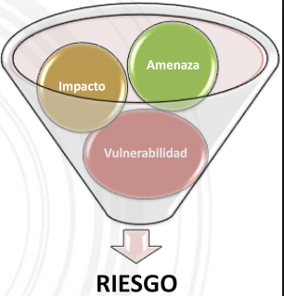
Componente 2 del SMS
2. Gestión de riesgo de la seguridad operacional
Identificación del peligro
Evaluación y mitigación de riesgos de seguridad operacional
Notes:
2. Gestión de riesgos de seguridad operacional
2.1 Identificación de peligros
2.1.1 El proveedor de servicios definirá y mantendrá un proceso para identificar los peligros asociados a sus productos o servicios de aviación.
2.1.2 La identificación de los peligros se basará en una combinación de métodos reactivos y preventivos.
2.2 Evaluación y mitigación de riesgos de seguridad operacional
El proveedor de servicios definirá y mantendrá un proceso que garantice el análisis, la evaluación y el control de riesgos de seguridad operacional asociados a los peligros identificados.
Nota.— El proceso puede incluir métodos de predicción para el análisis de datos sobre seguridad operacional.

Slide 52
COMPONENTE 3 DEL SMS
3. Aseguramiento de la seguridad operacional
Procesos y actividades realizadas por la organización para determinar si el SMS funciona de acuerdo con las expectativas y los requisitos.
Notes:
9.5 COMPONENTE 3: ASEGURAMIENTO DE LA SEGURIDAD OPERACIONAL
9.5.1 El Anexo 19, Apéndice 2, 3.1.1 requiere que los proveedores de servicios desarrollen y mantengan los medios para verificar el rendimiento de seguridad operacional de la organización y validar la efectividad de los controles de riesgos de seguridad operacional. El componente de seguridad operacional del SMS del proveedor de servicios proporciona estas capacidades.
9.5.2 El aseguramiento de la seguridad operacional consiste en procesos y actividades llevadas a cabo para determinar si el SMS está funcionando de acuerdo con las expectativas y los requisitos. Esto implica monitorear continuamente sus procesos, así como su entorno operativo, para detectar cambios o desviaciones que pueden introducir riesgos de seguridad operacional emergentes o la degradación de los controles de riesgos de seguridad operacional existentes. Dichos cambios o desviaciones pueden abordarse mediante el proceso de SRM.
9.5.3 Las actividades de aseguramiento de la seguridad operacional deben incluir el desarrollo y la implementación de acciones tomadas en respuesta a cualquier problema identificado que tenga un impacto potencial en la seguridad operacional. Estas acciones mejoran continuamente el rendimiento de los SMS del proveedor del servicio.

Slide 53
Componente 3 del SMS
Monitoreo y medición del rendimiento de seguridad operacional
Gestión del cambio
Mejora continua del SMS
Notes:
3. Aseguramiento de la seguridad operacional
3.1 Observación y medición del rendimiento en materia de seguridad operacional
3.1.1 El proveedor de servicios desarrollará y mantendrá los medios para verificar el rendimiento en materia de seguridad operacional de la organización y para confirmar la eficacia de los controles de riesgo de seguridad operacional.
Nota.— Un proceso de auditoría interna es un medio para verificar el cumplimiento de la reglamentación sobre seguridad operacional, que es el fundamento del SMS, y evaluar la eficacia de estos controles de riesgos de seguridad operacional y del SMS. En el Manual de gestión de la seguridad operacional (SMM) (Doc 9859) figura orientación sobre el alcance del proceso de auditoría interna.
3.1.2 El rendimiento en materia de seguridad operacional del proveedor de servicios se verificará en referencia a los indicadores y las metas de rendimiento en materia de seguridad operacional del SMS para contribuir a los objetivos de la organización en materia de seguridad operacional.
3.2 Gestión del cambio
El proveedor de servicios definirá y mantendrá un proceso para identificar los cambios que puedan afectar al nivel de riesgo de seguridad operacional asociado a sus productos o servicios de aviación, así como para identificar y manejar los riesgos de seguridad operacional que puedan derivarse de esos cambios.
3.3 Mejora continua del SMS
El proveedor de servicios observará y evaluará sus procesos SMS para mantener y mejorar continuamente la eficacia general del SMS.

Slide 54
COMPONENTE 4 DEL SMS
4. Promoción de la seguridad operacional
Asegura que el personal tenga una base sólida en cuanto a sus responsabilidades de seguridad, las políticas y expectativas de la organización, el procedimiento de presentación de informes de SO y familiarización con el control de riesgos.
Notes:
9.6 COMPONENTE 4: PROMOCIÓN DE LA SEGURIDAD OPERACIONAL
9.6.1 La promoción de la seguridad operacional promueve una cultura de seguridad positiva y ayuda a alcanzar los objetivos de seguridad operacional del proveedor de servicios, a través de la combinación de competencia técnica que se mejora continuamente a través de capacitación y educación, comunicaciones efectivas y compartición de información. La gerencia superior proporciona el liderazgo para promover la cultura de seguridad en toda la organización.
9.6.2 La gestión eficaz de la seguridad operacional no puede lograrse únicamente por mandato o estricto cumplimiento de políticas y procedimientos. La promoción de la seguridad operacional afecta el comportamiento individual y organizacional, y complementa las políticas, procedimientos y procesos de la organización, proporcionando un sistema de valores que respalda los esfuerzos de seguridad operacional.
9.6.3 El proveedor del servicio debe establecer e implementar procesos y procedimientos que faciliten la comunicación bidireccional efectiva en todos los niveles de la organización. Esto debería incluir una clara dirección estratégica desde la parte superior de la organización y la habilitación de una comunicación "ascendente" que aliente comentarios abiertos y constructivos de todo el personal.

Slide 55
Componente 4 DEL SMS
Instrucción y educación
Comunicación de seguridad operacional
Notes:
4. Promoción de la seguridad operacional
4.1 Instrucción y educación
4.1.1 El proveedor de servicios creará y mantendrá un programa de instrucción en seguridad operacional que garantice que el personal cuente con la instrucción y las competencias necesarias para cumplir sus funciones en el marco del SMS.
4.1.2 El alcance del programa de instrucción en seguridad operacional será apropiado para el tipo de participación que cada persona tenga en el SMS.
El entrenamiento de seguridad operacional inicial debe considerar, como mínimo, lo siguiente:
políticas de seguridad operacional organizacional y objetivos de seguridad operacional;
roles organizacionales y responsabilidades relacionadas con la seguridad operacional;
principios básicos de SRM;
sistemas de notificaciones de seguridad operacional;
los procesos y procedimientos de SMS de la organización; y
factores humanos.
4.2 Comunicación de la seguridad operacional
El proveedor de servicios creará y mantendrá un medio oficial de comunicación en relación con la seguridad operacional que:
garantice que el personal conozca el SMS, con arreglo al puesto que ocupe;
difunda información crítica para la seguridad operacional;
explique por qué se toman determinadas medidas para mejorar la seguridad operacional; y
explique por qué se introducen o modifican procedimientos de seguridad operacional.
Esto puede hacerse a través de boletines de seguridad operacional, avisos, boletines, informes o cursos de capacitación. El gerente de seguridad operacional también deberá asegurarse de que las lecciones aprendidas de las investigaciones y los historiales o experiencias, tanto internamente como de otras organizaciones, se distribuyan ampliamente

Slide 56
Ejemplos y preguntas y respuestas

Slide 57
Organigrama 1 de una OMA
Gerente responsable
Responsable de mantenimiento de línea
Responsable de mantenimiento de productos
Responsable del sistema de calidad
Responsable de mantenimiento de base
Responsable del sistema de inspección
Responsable de seguridad operacional
Notes:
Responsabilidades de la administración respecto de la seguridad operacional
El ejecutivo responsable de la OMA es la única persona con total responsabilidad del SMS, incluida la responsabilidad de proporcionar los recursos esenciales para su implementación y mantenimiento. Sus responsabilidades incluyen, entre otras:
la disposición y asignación de recursos humanos, técnicos, financieros y de otro tipo necesarios para el rendimiento eficaz y eficiente del SMS;
la responsabilidad directa de la conducta de los asuntos de la organización;
la autoridad final sobre la certificación/aprobación de las actividades de mantenimiento de la organización;
el establecimiento y la promoción de la política de seguridad operacional;
el establecimiento de los objetivos de seguridad operacional de la organización;
actuar como promotor de la seguridad operacional de la organización;
tener la responsabilidad final para la resolución de todos los problemas de seguridad operacional; y
el establecimiento y mantenimiento de la competencia de la organización para aprender del análisis
El gerente responsable a través de la rendición de cuentas y los ejecutivos de cada una de las áreas deben aceptar la responsabilidad, y ambos deben fomentar un clima en el que exista una actitud positiva hacia la retroalimentación, ya sea positiva o negativa, desde todos los niveles.
Esta responsabilidad de la seguridad operacional, dentro de su área de actividad, la debe tener cada miembro del personal y necesita ser documentada, comunicadas y entendidas. La capacitación es la herramienta básica y necesaria para asegurar que cada miembro de la organización pueda entender su papel, en relación con la seguridad operacional, y sea capaz de lograr la competencia requerida para cumplir con este papel.
Sin embargo, esta responsabilidad de seguridad operacional puede ser delegada en el ámbito de las responsabilidades de trabajo definidos, siempre que dicha delegación esté claramente documentada.
Las responsabilidades de la seguridad operacional deben ser asignadas de acuerdo con la gestión, envergadura y estructura de la OMA.
El comportamiento de los empleados estará directamente influenciado por la cultura organizacional, que consiste en compartir las creencias, actitudes y prácticas establecidas por las acciones y comportamientos de sus ejecutivos.
Si el gerente responsable acepta la responsabilidad por la gestión de la seguridad operacional, y se ve que es proactivo y dispuesto a hacer frente a los problemas de seguridad operacional emergentes, el personal de toda la organización probablemente adopte el mismo comportamiento.
Adicionalmente, la rendición de cuentas y la responsabilidad de la seguridad operacional a menudo surge cuando las organizaciones emplean un tercero (contrato o subcontrato) (por ejemplo: personal de asistencia en tierra, proveedor de combustible, proveedor de mantenimiento, limpiadores, etc.) y en estas circunstancias, es importante recordar que mientras que la persona contratada o subcontratada es responsable de sus propias acciones, la organización que los emplea sigue siendo responsable de los resultados de seguridad operacional entregados a sus clientes. Esto hace necesaria la integración de los SMS de quienes contratan y de quienes son contratados o subcontratados)
La OMA debe garantizar que:
exista una política que establezca claramente un flujo de responsabilidad y autoridad de seguridad operacional entre ella y el subcontratista;
el subcontratista tenga un sistema de notificación de seguridad operacional proporcional a su envergadura y complejidad, que facilite la identificación temprana de peligros y averías sistémicas de interés para la OMA;
el consejo de revisión de seguridad operacional de la OMA incluya la representación del subcontratista, donde corresponda;
se hayan creado indicadores de seguridad operacional/calidad para controlar el rendimiento del subcontratista, donde corresponda;
el proceso de promoción de la seguridad operacional de la OMA garantiza que los empleados del subcontratista cuenten con las comunicaciones de seguridad operacional correspondientes; y
se haya desarrollado y probado cualquier papel, responsabilidad y función del subcontratista pertinente para el EPR de la OMA según corresponda.

Slide 58
Organigrama 2 de una OMA
Gerente responsable
Responsable del sistema de calidad
Responsable de seguridad operacional
Responsable de mantenimiento
Responsable de mantenimiento de línea
Responsable de mantenimiento de base
Responsable de mantenimiento de productos
Responsable de inspecciones
Notes:
Responsabilidades de la administración respecto de la seguridad operacional
El ejecutivo responsable de la OMA es la única persona con total responsabilidad del SMS, incluida la responsabilidad de proporcionar los recursos esenciales para su implementación y mantenimiento. Sus responsabilidades incluyen, entre otras:
la disposición y asignación de recursos humanos, técnicos, financieros y de otro tipo necesarios para el rendimiento eficaz y eficiente del SMS;
la responsabilidad directa de la conducta de los asuntos de la organización;
la autoridad final sobre la certificación/aprobación de las actividades de mantenimiento de la organización;
el establecimiento y la promoción de la política de seguridad operacional;
el establecimiento de los objetivos de seguridad operacional de la organización;
actuar como promotor de la seguridad operacional de la organización;
tener la responsabilidad final para la resolución de todos los problemas de seguridad operacional; y
el establecimiento y mantenimiento de la competencia de la organización para aprender del análisis
El gerente responsable a través de la rendición de cuentas y los ejecutivos de cada una de las áreas deben aceptar la responsabilidad, y ambos deben fomentar un clima en el que exista una actitud positiva hacia la retroalimentación, ya sea positiva o negativa, desde todos los niveles.
Esta responsabilidad de la seguridad operacional, dentro de su área de actividad, la debe tener cada miembro del personal y necesita ser documentada, comunicadas y entendidas. La capacitación es la herramienta básica y necesaria para asegurar que cada miembro de la organización pueda entender su papel, en relación con la seguridad operacional, y sea capaz de lograr la competencia requerida para cumplir con este papel.
Sin embargo, esta responsabilidad de seguridad operacional puede ser delegada en el ámbito de las responsabilidades de trabajo definidos, siempre que dicha delegación esté claramente documentada.
Las responsabilidades de la seguridad operacional deben ser asignadas de acuerdo con la gestión, envergadura y estructura de la OMA.
El comportamiento de los empleados estará directamente influenciado por la cultura organizacional, que consiste en compartir las creencias, actitudes y prácticas establecidas por las acciones y comportamientos de sus ejecutivos.
Si el gerente responsable acepta la responsabilidad por la gestión de la seguridad operacional, y se ve que es proactivo y dispuesto a hacer frente a los problemas de seguridad operacional emergentes, el personal de toda la organización probablemente adopte el mismo comportamiento.
Adicionalmente, la rendición de cuentas y la responsabilidad de la seguridad operacional a menudo surge cuando las organizaciones emplean un tercero (contrato o subcontrato) (por ejemplo: personal de asistencia en tierra, proveedor de combustible, proveedor de mantenimiento, limpiadores, etc.) y en estas circunstancias, es importante recordar que mientras que la persona contratada o subcontratada es responsable de sus propias acciones, la organización que los emplea sigue siendo responsable de los resultados de seguridad operacional entregados a sus clientes. Esto hace necesaria la integración de los SMS de quienes contratan y de quienes son contratados o subcontratados)
La OMA debe garantizar que:
exista una política que establezca claramente un flujo de responsabilidad y autoridad de seguridad operacional entre ella y el subcontratista;
el subcontratista tenga un sistema de notificación de seguridad operacional proporcional a su envergadura y complejidad, que facilite la identificación temprana de peligros y averías sistémicas de interés para la OMA;
el consejo de revisión de seguridad operacional de la OMA incluya la representación del subcontratista, donde corresponda;
se hayan creado indicadores de seguridad operacional/calidad para controlar el rendimiento del subcontratista, donde corresponda;
el proceso de promoción de la seguridad operacional de la OMA garantiza que los empleados del subcontratista cuenten con las comunicaciones de seguridad operacional correspondientes; y
se haya desarrollado y probado cualquier papel, responsabilidad y función del subcontratista pertinente para el EPR de la OMA según corresponda.

Slide 59
Organigrama 3 de una OMA
Gerente responsable
Responsable de mantenimiento
Contrato
Auditorias independientes de calidad y seguridad operacional

Slide 60
Organigrama 4 de una OMA
Gerente responsable
Sistema de Inspección
Sistema de Mantenimiento
Sistema de Calidad
Control de calidad
Capacidades de mantenimiento
Auditorias
Capacitación

Slide 61
Reglamento | Criterios | Categorización de las OMA
 |  | Pequeña | Mediana | Grande
LAR 145 Organización de mantenimiento aprobada | Personal | Hasta 5 | 6 a 20 | Más de 20
 | Mantenimiento que proporciona la OMA | Mantenimiento para aviación general (LAR 91 Parte I) y explotadores de servicios aéreos bajo el LAR 135 y/o componentes de aeronaves. |  | Mantenimiento para un explotador de servicios aéreos con aeronaves grandes y turborreactores (LAR 91 Parte II) y explotadores de servicios aéreos LAR 121 y/o componentes de aeronaves.
 | Complejidad | Un número pequeño de habilitaciones de mantenimiento que cubre un número limitado de marca y modelo de aeronaves y/o de equipos. | Un número mediano de habilitaciones de mantenimiento que cubre un número medio de marca y modelo de aeronaves y/o equipos. | Múltiples habilitaciones de mantenimiento que cubre un amplio rango de aviones y/o equipos.
Si una organización se ubica dentro de una categoría por un criterio determinado (por ejemplo: cantidad de personal) o en otra categoría por otros criterios diferentes (por ejemplo complejidad). Se deberá aplicar la categoría de mayor exigencia.
Notes:
MAC145.200 Sistema de gestión de seguridad Operacional (SMS)
(Ver 145.200 (a) del LAR 145)
Para la clasificación de las OMA los criterios a emplear se indican en la tabla siguiente. Si una organización se ubica dentro de una categoría por un criterio determinado (por ejemplo: cantidad de personal) o en otra categoría por otros criterios diferentes (por ejemplo complejidad). Se deberá aplicar la categoría de mayor exigencia.
Bastará que una OMA se ubique en uno de los criterios indicados en el cuadro para que cumpla todos los requisitos aplicables a la categoría.
Nota 1: Un número pequeño se considerará 1 habilitación. En cuanto a las limitaciones se considera para una aeronave un máximo de 3; y para equipos / componentes un máximo de 10. Esto está sujeto a la determinación de las AACs en base a la dificultad de mantenimiento que tengan estas aeronaves, equipos y/o componentes.
Nota 2: Un número mediano de habilitaciones se considera hasta 3 habilitaciones. En cuanto a las limitaciones se considera para una aeronave un máximo de 5; y para equipos / componentes un máximo de 15. Esto está sujeto a la determinación de las AACs en base a la dificultad de mantenimiento que tengan estas aeronaves, equipos y/o componentes
Nota 3: Múltiples habilitaciones se consideran 4 o más habilitaciones. En cuanto a las limitaciones se considera para una aeronave 6 o más; y para componentes 16 o más.
Nota 4: Para determinar la cantidad mínima de personal que requiere la OMA, se deberá tener en cuenta ciertas consideraciones por las funciones que será posible cumplir en forma simultánea.

Slide 62

Dimensión:
6 a 20
Mantenimiento para aviación general (LAR 91 Parte I) y explotadores de servicios aéreos bajo el LAR 135 y/o componentes de aeronave.
Complejidad:
Un número mediano de habilitaciones de mantenimiento que cubre un número medio de marca y modelo de aeronaves y/o equipos.
Nota: Un número mediano de habilitaciones se considera hasta 3 habilitaciones. En cuanto a las limitaciones se considera para una aeronave un máximo de 5; y para equipos / componentes un máximo de 15. Esto está sujeto a la determinación de las AACs en base a la dificultad de mantenimiento que tengan estas aeronaves, equipos y/o componentes
Personal: 15 personas
Mantenimiento: Aviación General (LAR 91) y Explotadores 135
Alcance: Cessna Caravan y Grand Caravan EX
Limitación: Mantenimiento de Línea y Mayor
Grande
Mediana
Pequeña
Notes:
Personal: 15 personas
Mantenimiento: Aviación General (LAR 91) y Explotadores 135
Alcance: Cessna Caravan y Grand Caravan EX
Limitación: Línea, Base, Mayor
Dimensión:
Dimensión:
6 a 20
Mantenimiento para aviación general (LAR 91 Parte I) y explotadores de servicios aéreos bajo el LAR 135 y/o componentes de aeronaves
Complejidad:
Un número mediano de habilitaciones de mantenimiento que cubre un número medio de marca y modelo de aeronaves y/o equipos.
Nota: Un número mediano de habilitaciones se considera hasta 3 habilitaciones. En cuanto a las limitaciones se considera para una aeronave un máximo de 5; y para equipos / componentes un máximo de 15. Esto está sujeto a la determinación de las AACs en base a la dificultad de mantenimiento que tengan estas aeronaves, equipos y/o componentes

Slide 63
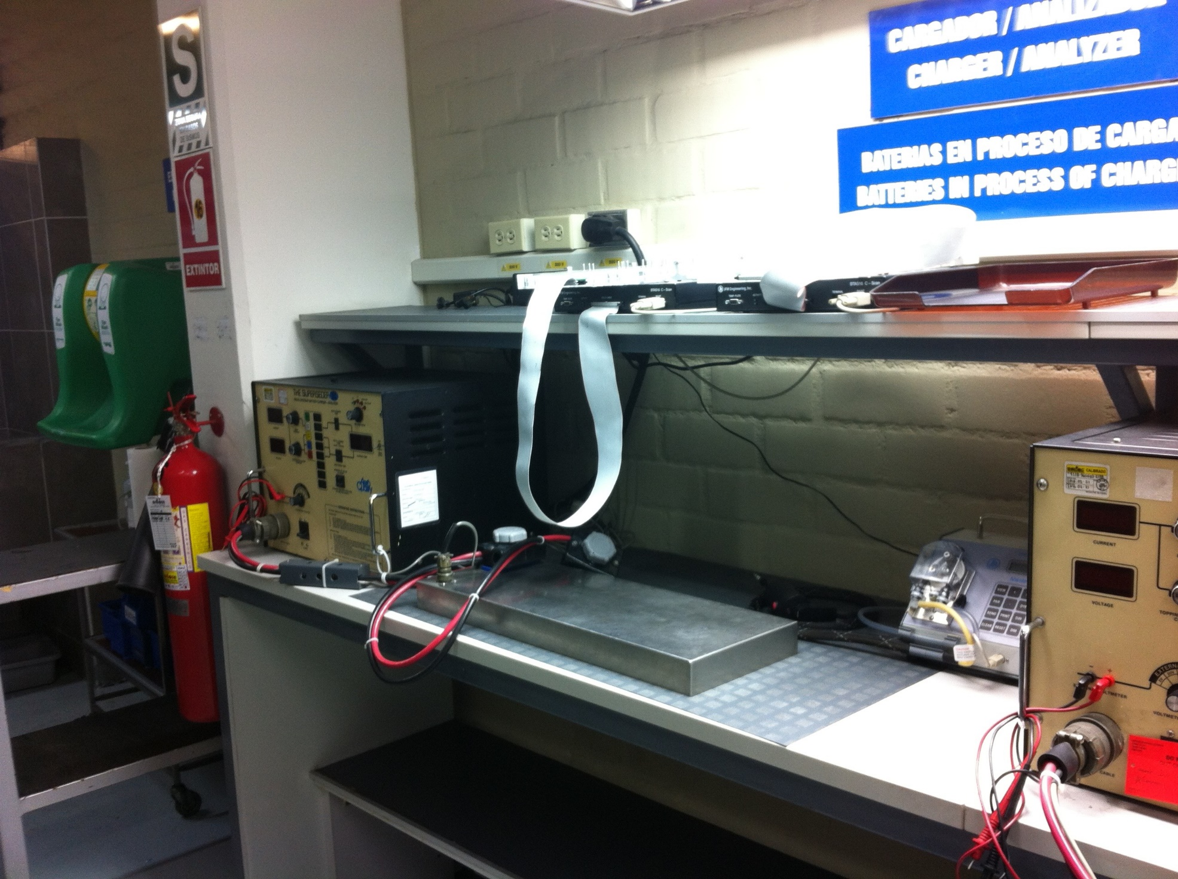
Dimensión:
Hasta 5 personas
Mantenimiento para aviación general (LAR 91 Parte I) y explotadores de servicios aéreos bajo el LAR 135 y/o componentes de aeronaves
Complejidad:
Un número pequeño de habilitaciones de mantenimiento que cubre un número limitado de marca y modelo de aeronaves y/o de equipos.
Nota: Un número pequeño se considerará 1 habilitación. En cuanto a las limitaciones se considera para una aeronave un máximo de 3; y para equipos / componentes un máximo de 10. Esto está sujeto a la determinación de las AACs en base a la dificultad de mantenimiento que tengan estas aeronaves, equipos y/o componentes.
Personal: 4 personas
Mantenimiento: Mantenimiento, reparación y overhaul de baterías
Alcance: Baterías de níquel cadmio
Limitación: Mantenimiento, reparación, overhaul
Grande
Mediana
Pequeña
Notes:
Personal: 4 personas
Mantenimiento: Mantenimiento, reparación y overhaul de baterías
Alcance: Baterías de níquel cadmio
Limitación: Mantenimiento, reparación, overhaul
Dimensión:
Hasta 5 personas
Mantenimiento para aviación general (LAR 91 Parte I) y explotadores de servicios aéreos bajo el LAR 135 y/o componentes de aeronaves
Complejidad:
Un número pequeño de habilitaciones de mantenimiento que cubre un número limitado de marca y modelo de aeronaves y/o de equipos.
Nota: Un número pequeño se considerará 1 habilitación. En cuanto a las limitaciones se considera para una aeronave un máximo de 3; y para equipos / componentes un máximo de 10. Esto está sujeto a la determinación de las AACs en base a la dificultad de mantenimiento que tengan estas aeronaves, equipos y/o componentes.

Slide 64
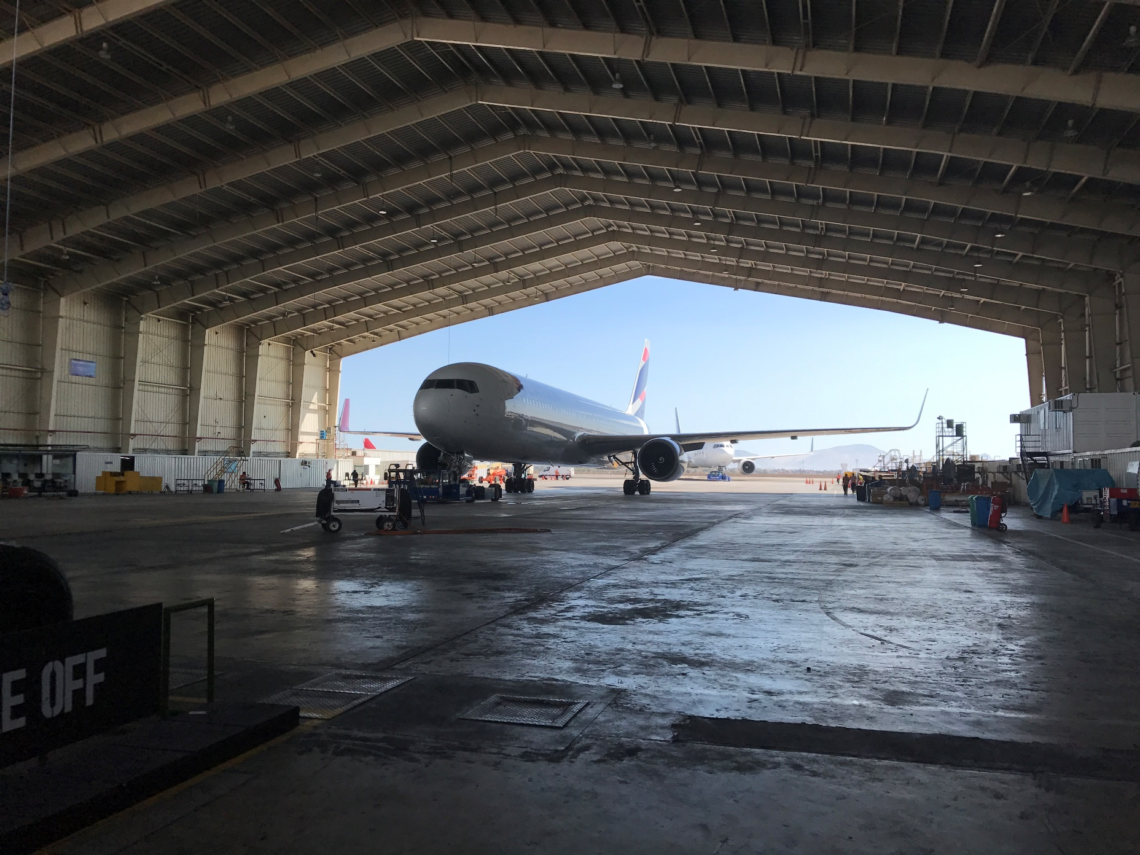
Dimensión:
Más de 20
Mantenimiento para un explotador de servicios aéreos con aeronaves grandes y turborreactores (LAR 91 Parte II) y explotadores de servicios aéreos LAR 121 y/o componentes de aeronaves
Complejidad:
Múltiples habilitaciones de mantenimiento que cubre un amplio rango de aviones y/o equipos.
Nota: Múltiples habilitaciones se consideran 4 o más habilitaciones. En cuanto a las limitaciones se considera para una aeronave 6 o más; y para componentes 16 o más.
Personal: 250 personas
Mantenimiento: Mantenimiento de aeronaves y componentes de aeronaves
Alcance:
  Aeronaves: Airbus (Fam. A320), Boeing (767-300/300F, 787-8/9)
  Componentes de aeronaves: Motores (CF6-80C2, CFM-56, V-2500, Trent 1000; Accesorios; Instrumentos; Radio; Servicios especializados.
Limitación: De acuerdo a la lista de capacidades.
Grande
Mediana
Pequeña
Notes:
Personal: 250 personas
Mantenimiento: Mantenimiento de aeronaves y componentes de aeronaves
Alcance:
Aeronaves: Airbus (Fam. A320), Boeing (767-300/300F, 787-8/9)
Componentes de aeronaves: Motores (CF6-80C2, CFM-56, V-2500, Trent 1000; Accesorios; Instrumentos; Radio; Servicios especializados.
Limitación: De acuerdo a la lista de capacidades.
Dimensión:
Más de 20
Mantenimiento para un explotador de servicios aéreos con aeronaves grandes y turborreactores (LAR 91 Parte II) y explotadores de servicios aéreos LAR 121 y/o componentes de aeronaves
Complejidad:
Múltiples habilitaciones de mantenimiento que cubre un amplio rango de aviones y/o equipos.
Nota: Múltiples habilitaciones se consideran 4 o más habilitaciones. En cuanto a las limitaciones se considera para una aeronave 6 o más; y para componentes 16 o más.

Slide 65



¿Qué pasa con una empresa mixta?
Sistema de gestión, manual de SMS, análisis de causa raíz, procedimientos de información, documentos, oficina de SMS, etc. pueden ser comunes, las diferencias serán colocadas en Anexos separados del MSMS
Gerente responsable
Responsable de seguridad operacional
Indicadores del AOC, alertas AOC, Directivo responsable, responsable del SMS.
Indicadores de la OMA, alertas de la OMA, gerente responsable, responsable del SMS.
AOC
OMA
Razón social común
Notes:
Una definición importante para una compañía, que posee un AOC como explotador aéreo y una certificación como OMA, especialmente si es pequeña, se relaciona con la implementación de su SMS, en ambas organizaciones y la distribución de funciones en ellas.
Al ser una sola organización, se está considerando una única razón social reconocida, con 2 certificaciones. Para este caso particular, es posible, especialmente si la organización es pequeña y la AAC lo aprueba, que se presente una estructura similar a la indicada en la figura siguiente, donde hay elementos comunes y que pueden ser desarrollados en forma única, como procedimientos, formularios, gestión del riesgo, determinación y control de indicadores, análisis de causa raíz, etc.
Sin embargo, por razones de responsabilidad y de toma de decisión, las funciones de los gerentes (responsables) de cada organización sobre la rendición de cuentas del SMS, el manejo de los resultados de los controles de rendimientos, la determinación y manejo de los indicadores propios de cada tipo de organización, etc. deben ser manejados separadamente y aun cuando se pueda usar un MSMS común estos tópico deben ser aceptados y operados separadamente. Estos tópicos individuales debes ser manejados en anexos diferentes con la firma del ejecutivo responsable correspondiente (explotador aéreo y OMA)

Slide 66

¿Se puede contratar parte del SMS de una empresa mixta?
Razón social subcontratada para SMS
Análisis de causa raíz, indicadores, alertas, registros, etc.
Bajo contrato
Se definen responsabilidades
No se transfiere responsabilidad
Requisitos son definidos en el MSMS
Indicadores del AOC, alertas AOC, Directivo responsable, responsable del SMS.
Indicadores de la OMA, alertas de la OMA, gerente responsable, responsable del SMS.
AOC
Razón social común
OMA

Slide 67

¿Se puede trabajar el SMS de una forma conjunta con las empresas mixtas?
Indicadores del AOC, alertas AOC, Directivo responsable, responsable del SMS.
Indicadores de la OMA, alertas de la OMA, gerente responsable, responsable del SMS.
Razón social común 3
Indicadores del AOC, alertas AOC, Directivo responsable, responsable del SMS.
Explotador
Explotador
OMA
Bajo contrato
Se definen responsabilidades
No se transfiere responsabilidad
Requisitos son definidos en el MSMS
Análisis de causa raíz, indicadores, alertas, registros, etc.
Razón social subcontratada para SMS
Razón social común 2
Bajo contrato
Se definen responsabilidades
No se transfiere responsabilidad
Requisitos son definidos en el MSMS
Bajo contrato
Se definen responsabilidades
No se transfiere responsabilidad
Requisitos son definidos en el MSMS
Indicadores de la OMA, alertas de la OMA, gerente responsable, responsable del SMS.
Indicadores del AOC, alertas AOC, Directivo responsable, responsable del SMS.
Indicadores de la OMA, alertas de la OMA, gerente responsable, responsable del SMS.
Explotador
OMA
OMA
Razón social común 1

Slide 68

ETAPAS DE IMPLANTACIÓN DE UN SMS
ETAPAS DE IMPLANTACIÓN DE UN SMS

Slide 69





Nomina ejecutivo responsable
ETAPA 1
Determina responsabilidad de ejecutivos
Establecer equipo de implementación
Definir el alcance del SMS
Ejecutivo responsable
Responsable Operacional
Aseguramiento de la calidad
Organización SMS
Capacitación
Auditorias
Responsable del SMS
Análisis de brechas
Plan de implementación
Programa de difusión
Plan de capacitación

Slide 70
Aprueba mecanismos /comités de coordinación y SAG
Determina responsabilidad SMS de Departamentos
Determina Política y Objetivos SMS
Aprueba ERP
ETAPA 2
Ejecutivo responsable
Control de capacitación
Ejecuta plan de difusión
Control de implementación
Inicia confección de MSMS
Preparar EPR, si aplica
Responsable operacional
Aseguramiento de la Calidad
Organización SMS
PERSONAL
Se capacita
Se motiva
Participa
Capacitación
Auditorias
Ejecuta plan de capacitación del SMS
Incorpora el SMS el Plan de capacitación en la organización
Notes:
Fase 2 (Ver Párrafo 145.225(b)(2) del LAR 145)
En el proceso de implementación de la Fase 2 del SMS, la OMA requiere un continuo cumplimiento obligatorio con aquellas actividades iniciadas en la Fase 1, como son:
1.5 El cumplimiento del plan de implementación del SMS definido;
4.1 La ejecución de la capacitación, conforme al plan de capacitación de SMS;
4.2 La comunicación de la seguridad conforme al plan de difusión
También en esta fase deberá incorporar el cumplimiento parcial o total de los siguiente elementos del SMS:
1.1 Compromiso y responsabilidad de la gestión (ii);
1.2 Responsabilidades de la seguridad operacional;
1.4 Coordinación de la planificación de respuesta ante emergencias (ERP);
1.5 Documentación del SMS (ii);
Con la incorporación de estos procesos fundamentales de gestión de la seguridad operacional en la OMA y la corrección de los procesos existentes, la OMA debe consolidar su preparación para enfrentar los desafíos de incorporar el SMS a su funcionamiento.
El primer requisito reglamentario a incorporar en esta Fase 2, es la ampliación al Elemento 1.1 de compromiso y responsabilidad de la gestión en la OMA (ii), relativo al desarrollo de una política de seguridad operacional y a establecer objetivos de seguridad operacional para el SMS.
En el desarrollo de la política de seguridad operacional (Elemento 1.1 (ii)(a) la OMA deberá considerar como mínimo, a parte de su contenido:
que exista una metodología que asegure su total difusión en toda la organización;
que se encuentre firmada por el gerente responsable de la OMA;
que su difusión sea efectuada con el apoyo evidente y real de este gerente responsable; y
que se garantice que esta política se mantenga oportuna y adecuada en el tiempo, mediante un programa de revisiones.
Con la incorporación de normas de rendimiento en materia de seguridad operacional, la OMA podrá cumplir con establecer los objetivos de seguridad operacional requeridos como Elemento 1.1 (ii) (a) del SMS. Estos objetivos del SMS deben ser desarrollados en base a indicadores de rendimiento, niveles de objetivos, alertas de rendimiento y planes de acción.
También como parte del compromiso y la responsabilidad de gestión en esta fase será requisito que se establezcan procedimientos para que las organizaciones logísticas de la OMA puedan establecer, desarrollar y escribir requisitos de SMS para los subcontratistas tanto en los contratos y como en los documentos de licitación.
Para dar cumplimiento al Elemento 1.2(ii) de responsabilidades de la seguridad operacional, la OMA deberá:
Establecer la totalidad de responsabilidades, en materia de seguridad operacional, que deberán cumplir los departamentos o secciones de la organización, según corresponda. Documentar estas responsabilidades y comunicarlas en la organización (Elemento 1.2 (a));
Establecer un mecanismo o comité de coordinación de la seguridad operacional/SMS (Elemento 1.2 (a)); según sea requerido, definiendo en forma clara sus funciones y a un ejecutivo como responsable de este comité de coordinación;
Definir el grupo de acción de seguridad operacional (SAG) (Elemento 1.2 (c)) de la OMA, estableciendo las funciones que deberá cumplir;
Definir y documentar un programa o calendario de reuniones entre el comité de coordinación de seguridad operacional/SMS, el SAG y la oficina de servicios de seguridad operacional para su trabajo conjunto o de reuniones de coordinación, según sea necesario (Elemento 1.2 (b))
Establecer líneas de comunicación entre la oficina de servicios de seguridad operacional, el ejecutivo responsable del SMS, el SAG y el comité de coordinación de la seguridad operacional/SMS (Elemento 1.2 (b)).
El cumplimiento del requisito establecido por el Elemento 1.4 (a)) de coordinación de la planificación de respuesta ante emergencias, estará directamente relacionado con el lugar físico donde se encuentre ubicada la OMA, el tipo de habilitación de mantenimiento que posea o este solicitando y a que su participación en una emergencia haya sido requerida por algún explotador de servicios aéreo, según se indicó en la C.A.145.001. En el caso de ser requerido este ERP por la OMA, se deberán considerar en su confección los siguientes aspectos:
Una delegación de autoridad y una asignación de responsabilidades en la OMA durante la emergencia;
Establecer los procedimientos de coordinación y de ejecución del personal clave a participar en la emergencia dentro de la OMA, con las otras OMAS o con explotadores de servicios aéreos, según corresponda;
Determinar los procedimientos para retornar a las actividades normales de la OMA, después de la emergencia;
Identificar las entidades externas y los contactos con las que interactuará la OMA durante las situaciones de emergencia, incorporando en el ERP y la documentación de SMS los medios de comunicación y coordinación a emplear;
Evaluar los ERP de las entidades con las cuales participarían en una emergencia.
En el Apéndice 3 se adjunta una guía detallada sobre ERP.
El último elemento a incorporar a este proceso de implementación del SMS, en esta Fase 2, corresponde a la documentación del SMS (Elemento1.5 (ii)). Esta actividad iniciará la implementación del soporte documental, de registros y de archivos que sustentará a este sistema en toda su etapa de implementación y en su etapa de funcionamiento y mantención en el tiempo.
Para dar inicio al cumplimiento del Elemento 1.5(ii) la OMA deberá:
Desarrollar dentro del manual de organización de mantenimiento (MOM) de la OMA o como un documento independiente (MSMS) todos los procedimientos requeridos por el sistema. En el Apéndice 4 se adjunta una guía sobre el desarrollo de un manual de SMS;
Crear un sistema documental de SMS o incorporar al sistema documental existente en la OMA, con la capacidad para describir, guardar, recuperar y archivar toda la información y los registros relacionados con SMS;
Generar un sistema de archivo de SMS o incorporarlo al sistema de archivo de la OMA, que permita la recopilación y mantención de los registros de la implementación, así como referencias históricas y un control permanente de los procesos de SMS, en lo relativo como mínimo a :
plan de implementación de SMS;
registros de capacitación de SMS;
estado actual de todos los procesos de SMS;
un registro de peligros con sus riesgos asociados;
un índice de evaluaciones de seguridad operacional completadas;
los SPI actuales y los objetivos de seguridad operacional asociados;
informes de auditoría interna y externas de SMS;
informes voluntarios recibidos;
actas de la reunión del comité de seguridad operacional;
actas de reunión del SAG;
Estos registros deberán ser una evidencia de la operación del SMS y de sus actividades, a ser presentados ante la AAC durante la evaluación de la implementación y en su funcionamiento posterior durante inspecciones o auditoría internas o externas al SMS

Slide 71
Aprueba procedimiento de notificación de peligros voluntaria
Aprueba procedimiento de gestión de riesgo
Aprueba procedimiento de notificación e investigación de sucesos
Aprueba procedimiento de gestión del cambio
Aprueba SPI de alta gravedad/baja probabilidad, recopilación de datos, alertas y configuración de objetivos
ETAPA 3
Gerente responsable
Responsable operacional
Aseguramiento de la Calidad
Organización SMS
Se capacita
Se motiva
Participa
PERSONAL
Control de capacitación
Continua con la confección de MSMS
Propone procedimientos
Inicia recopìlación de antecedentes
Control de ejecución de reuniones internas
Control de inplementación
Ejecuta plan de difusión
Capacitación
Auditorias
Ejecuta plan de capacitación del SMS
Continua con el plan de capacitación a la OMA en la organización
Notes:
Fase 3
En la implementación de la Fase 3 del SMS, la Organización requerirá seguir cumpliendo con las actividades iniciadas en las Fases 1 y 2 , como son:
1.5 El cumplimiento del plan de implementación del SMS definido;
4.1 La ejecución de la capacitación, conforme al plan de capacitación de SMS;
4.2 La comunicación de la seguridad conforme al plan de difusión;
1.2 El funcionamiento del comité de coordinación, de la oficina de SMS y el SAG;
1.4 La difusión y capacitación del ERP;
1.5 El desarrollo del MSMS y capacitación sobre su contenido.
De igual manera, en esta fase será necesario incorporar el cumplimiento parcial o total de los siguiente elementos de SMS:
2.1 Identificación de peligros (i);
2.2 Evaluación y mitigación de riesgos de seguridad operacional;
3.1 Control y medición del rendimiento en materia de seguridad operacional (i);
3.2 La gestión de cambio;
3.3 Mejora continua del SMS.
Con la incorporación de estos procedimientos, la concientización desarrollada y la capacitación lograda en SMS, la organización deberá estar en condiciones de establecer los procesos de gestión del riesgo de la seguridad operacional, basado en la información que obtenga usando diferentes sistemas o métodos de notificación.
Para dar cumplimiento al Elemento 2.1 (i), de identificación de peligros la organización deberá:
Desarrollar una herramienta básica e importante de la identificación de los peligros que pueden afectarla, como será la obtención de información de estos peligros, mediante un procedimiento de notificación voluntaria (Elemento 2.1 a); de su personal y/o de quienes se relacionan con ella (explotadores de servicios aéreos, subcontratistas u otras organizaciones).
Establecer un programa/plan para efectuar una revisión sistemática de los procesos/equipos relacionados con la seguridad operacional aplicables que sean idóneos para el proceso de identificación de peligros y mitigación de los riesgos (HIRM); y
Establecer un proceso que priorice y asigne los peligros identificados para efectuar la mitigación de riesgos.
En el desarrollo de los procesos de evaluación y mitigación de riesgos de seguridad operacional (Elemento 2.2) la organización deberá considerar:
Establecer un procedimiento de gestión de riesgos de la seguridad operacional que incluya su mecanismo o método de aprobación, así como un proceso de revisión periódico.
Adoptar y/o desarrollar matrices de riesgos de seguridad operacional adecuadas a sus procesos de mantenimiento;
Considerar en el material de capacitación, matrices de riesgos de SMS desarrolladas e instrucciones asociadas de la gestión de riesgos o SMS.
Como parte de la incorporación en esta Tercera fase, del Elemento 3.1 (i) de SMS, relacionado con el control y medición del rendimiento en materia de seguridad operacional, será requisito:
Establecer internamente un procedimiento para notificación e investigación de sucesos que afecten a la organización o que se generen por actividades realizadas por ellas o como consecuencia del uso de elementos reparados o instalados por ella. Esto incluye informes obligatorios de defectos (MDR) o informes importantes, según corresponda.
Establecer la recopilación, el procesamiento y el análisis de los datos de seguridad operacional de los resultados de alto gravedad/baja probabilidad.
Establecer indicadores de seguridad operacional de alta gravedad/baja probabilidad (ALoSP inicial) y su configuración de objetivos y alertas asociados. Entre los ejemplos de indicadores de seguridad operacional de alta gravedad/baja probabilidad se considera incluir las tasas de accidentes, las tasas de incidentes graves y el control de los resultados de no cumplimiento de alto riesgo. En el Apéndice 5 se adjunta una guía relacionada con los indicadores de rendimiento.
Determinar con la AAC, los indicadores de rendimiento en materia de seguridad operacional y los objetivos de rendimiento a lograr, en materia de seguridad operacional.
En el cumplimiento del Elemento 3.2, de gestión de cambio la organización deberá establecer un proceso formal que evite que se introduzcan peligros adicionales producto de expansiones o reducciones de la organización, cambios de equipos, políticas, sistemas, programas, reglamentos, etc. Esta condición que puede afectar de igual forma a los procesos de mitigación existentes, establece la necesidad que se desarrolle un procedimiento que identifique en forma sistemática los peligros que se generan a causa de los cambios y que posteriormente se desarrollen, implementen y evalúen las estrategias que permitan gestionar los riesgos resultantes.
Este procedimiento deberá considerar:
la vulnerabilidad de los sistemas de mantenimiento y actividades de la organización;
la estabilidad de estos sistemas y sus entornos operacionales;
el rendimiento pasado;
los cambios tecnológicos, industriales y reglamentarios;
Garantizar que antes de implementar los nuevos cambios se considere su impacto en los registros existentes de rendimiento de seguridad operacional y de mitigación de riesgos; y
Que exista garantía de que antes de poner en servicio procesos y equipos que afecten o se relacionen con la seguridad operacional, se considere efectuar una evaluación de seguridad operacional de ellos.
La Fase 3 de esta implementación se deberá completar con la incorporación de aquellos ítems que ayuden a generar una mejora continua del SMS y de esta forma cumplir con sus Elemento 3.3 (i) y 3.3 (ii). Para su cumplimiento la organización de mantenimiento deberá:
Desarrollar formularios para efectuar evaluaciones internas y/o adecuar los existentes para las evaluaciones de calidad;
Definir los procesos de auditorías de SMS internos y externos que incorporará a las auditorias de calidad que la organización posee desde su certificación;
Complementar el programa de auditorías de calidad, con los aspectos del SMS, que deberán ser evaluados en las instalaciones, los equipos, la documentación y los procedimientos;
Definir el programa que se realizará para la evaluación del SMS en estas auditorías de calidad;
Desarrollar la documentación requerida para el aseguramiento de la seguridad operacional.
Establecer programas de revisión/estudio de SMS operacional, según corresponda.
En esta Fase 4, se debe completar y dar aceptación final por la AAC al manual del SMS (MSMS) y a la documentación de la seguridad operacional pertinente (Elemento 1.5), la cual deberá ser revisada y actualizada posteriormente en forma permanente, en conformidad a la evolución que sufra el SMS, por nuevos procesos o procedimientos, cambios reglamentarios o cambios en los procesos o procedimientos de la organización. esta actividad deberá estar considerada en los procedimientos de SMS.

Slide 72
Evalúa resultado procedimiento de notificación de peligros voluntaria
Evalúa y aprueba en procedimiento de Gestión de Riesgo
Aprueba y evalúa resultados de notificación e investigación de sucesos.
Aprueba y evalúa SPI de alta probabilidad/baja gravedad, recopilación de datos, alertas y configuración de objetivos
Evalúa SPI de Alta gravedad/baja probabilidad, recopilación de datos, alertas y configuración de objetivos
ETAPA 4
Gerente responsable
Responsable operacional
Aseguramiento de la calidad
Capacitación
SMS
Organización SMS
PERSONAL
Mantiene motivación
Participa en SMS
Garantiza termino de la Capacitación
Termina y acepta MSMS con AAC
Unifica info. Voluntaria y obligatoria
Recopila y analiza antecedentes de SMS
Control de ejecución de reuniones internas
Aprueba SPI de Alta geravedad/Baja probabilidad y Alta probabilidad/Baja gravedad y alertas con AAC
Ejecuta Plan de Difusión. Intercambia información.
Auditorias internas y externas
Auditoria de SMS
Termina el plan de capacitación del SMS
Acepta nuevo Programa de Capacitación de la organización con AAC
Notes:
Fase 4 (Ver Párrafo 145.225(b)(4) del LAR 145)
La Fase 4 como la fase final de la implementación del SMS, debe asegurar un nivel de madurez en la gestión de riesgos de la seguridad operacional y en el aseguramiento de la seguridad operacional. Para lograrlo debe ser evaluada con un control periódico, retroalimentada y utilizando una medida correctiva continua que asegure mantener la eficacia de los controles de riesgos de seguridad operacional.
En la implementación de la Fase 4 del SMS, la OMA deberá terminar con las actividades iniciadas en las Fases 1, 2, y 3, consolidando todo lo realizado, mediante el cumplimiento total de los siguiente elementos de SMS:
1.1 Compromiso y responsabilidad de la gestión (iii);
2.1 Identificación de peligros (ii);
3.1 Control y medición del rendimiento en materia de seguridad operacional (ii);
4.1 Capacitación y educación (ii);
4.2 Comunicación de la seguridad operacional (ii).
El cumplimiento del Elemento 1.1 (iii), relacionado con el compromiso y responsabilidad de la gestión, establece en esta fase que se efectué una mejora al procedimiento disciplinario y/o a la política existentes, para la clasificación, identificación y diferenciación entre los errores/equivocaciones accidentales o involuntarias de las infracciones o negligencias deliberadas/graves.
Para la consolidación de la información relativa a la identificación de peligros (Elemento 2.1 (ii)) se deberán:
Integrar los peligros identificados en los informes de investigación de sucesos con los identificados por el sistema de notificación voluntaria;
Integrar los procedimientos de identificación de peligros y gestión de riesgos con el SMS del subcontratista o del explotador aéreo, donde corresponda o le sea solicitado;
Desarrollar, para los casos donde existan peligros recopilados para la mitigación de riesgos, un proceso para su priorización según las áreas de mayor necesidad o impacto.
En lo relativo al Elemento 2.1 (ii) de control y medición del rendimiento en materia de seguridad operacional la OMA en esta fase deberá:
Efectuar la incorporación de los eventos de bajo impacto al sistema de recopilación y procesamiento de datos de seguridad operacional;
Determinar los indicadores de alta probabilidad/baja gravedad para la seguridad operacional/calidad con el control del nivel de objetivos/alertas, según corresponda (ALoSP maduro).
Determinar con la AAC, los indicadores de rendimiento en materia de seguridad operacional de alta probabilidad/baja gravedad y los niveles de objetivos/alertas de rendimiento a lograr, en materia de seguridad operacional.
La capacitación y educación considerada en el Elemento 4.1 (ii), como parte del programa de capacitación de SMS para todo el personal pertinente, deberá estar completada y su contenido incorporado en forma permanente en el programa de capacitación inicial y continuo que debe aplicar la OMA, en forma permanente, cuando se termine la implementación de SMS en ella.
La OMA en relación al Elemento 4.2 (ii) de comunicación de seguridad operacional deberá asegurar y demostrar en esta fase, haber efectuado un proceso inicial de promoción, intercambio y distribución de la información de SMS y el haber generado los procedimientos y mecanismos para continuar con ella en forma interna y externa.
En esta Fase 4, se debe completar y dar aceptación final por la AAC al manual del SMS (MSMS) y a la documentación de la seguridad operacional pertinente (Elemento 1.5), la cual deberá ser revisada y actualizada posteriormente en forma permanente, en conformidad a la evolución que sufra el SMS, por nuevos procesos o procedimientos, cambios reglamentarios o cambios en los procesos o procedimientos de la OMA. esta actividad deberá estar considerada en los procedimientos de SMS.

Slide 73
Gerente responsable
Inspección
Mantenimiento
SMS
Auditorías
Evaluación de informes
Análisis de riesgos
Gestión de indicadores
Capacidades de mantenimiento
Control de calidad
Capacitación

Slide 74


